Slide 1
  Η ΠΑΡΟΥΣΙΑΣΗ ΠΟΥ ΘΑ ΑΚΟΛΟΥΘΗΣΕΙ ΘΑ ΜΑΓΝΗΤΟΣΚΟΠΕΙΤΑΙ.
  ΟΙ ΕΡΩΤΗΣΕΙΣ ΠΟΥ ΘΑ ΥΠΟΒΑΛΛΟΝΤΑΙ ΜΕΣΩ CHAT, ΚΑΤΑ ΤΗ ΔΙΑΡΚΕΙΑ ΤΗΣ ΠΑΡΟΥΣΙΑΣΗΣ, ΔΕ ΘΑ ΦΑΙΝΟΝΤΑΙ ΣΤΗ ΜΑΓΝΗΤΟΣΚΟΠΗΣΗ.
  ΟΙ ΕΡΩΤΗΣΕΙΣ ΠΟΥ ΘΑ ΥΠΟΒΑΛΛΟΝΤΑΙ ΠΡΟΦΟΡΙΚΑ, ΚΑΤΑ ΤΗ ΔΙΑΡΚΕΙΑ ΤΗΣ ΠΑΡΟΥΣΙΑΣΗΣ, ΘΑ ΦΑΙΝΟΝΤΑΙ ΣΤΗ ΜΑΓΝΗΤΟΣΚΟΠΗΣΗ.
  ΘΑ ΔΟΘΕΙ ΕΥΛΟΓΟΣ ΧΡΟΝΟΣ ΓΙΑ ΥΠΟΒΟΛΗ ΕΡΩΤΗΣΕΩΝ, ΑΦΟΥ ΟΛΟΚΛΗΡΩΘΕΙ Η ΠΑΡΟΥΣΙΑΣΗ. Η ΕΝΟΤΗΤΑ ΕΡΩΤΗΣΕΩΝ-ΑΠΑΝΤΗΣΕΩΝ ΔΕ ΘΑ ΜΑΓΝΗΤΟΣΚΟΠΕΙΤΑΙ.
  ΟΣΟΙ ΥΠΟΒΑΛΕΤΕ ΠΡΟΦΟΡΙΚΑ ΕΡΩΤΗΜΑΤΑ, ΚΑΤΑ ΤΗ ΔΙΑΡΚΕΙΑ ΤΗΣ ΠΑΡΟΥΣΙΑΣΗΣ ΚΑΙ ΟΧΙ ΜΕ ΤΟ ΠΕΡΑΣ ΤΗΣ, ΠΑΡΕΧΕΤΕ ΑΥΤΟΜΑΤΑ ΤΗ ΣΥΓΚΑΤΑΘΕΣΗ ΣΑΣ ΣΤΟ ΙΔΕΠ ΔΙΑ ΒΙΟΥ ΜΑΘΗΣΗΣ ΓΙΑ ΠΡΟΒΟΛΗ ΤΩΝ ΠΡΟΣΩΠΙΚΩΝ ΣΑΣ ΔΕΔΟΜΕΝΩΝ ΣΤΟ ΜΑΓΝΗΤΟΣΚΟΠΗΜΕΝΟ ΑΡΧΕΙΟ

Slide 2
Beneficiary Module
Τριτοβάθμια Εκπαίδευση
ΚΑ131-ΚΑ171

Slide 3
Διαφορά μεταξύ ORS & BM
ORS (Organisation Registration System) -
ΔΙΑΧΕΙΡΙΣΗ ΣΤΟΙΧΕΙΩΝ ΟΡΓΑΝΙΣΜΟΥ
  Μέσω του ORS μπορείτε να προβείτε σε επικαιροποίηση των στοιχείων του οργανισμού για τις πιο κάτω περιπτώσεις:
    Aλλαγή legal representative
    Aλλαγή τραπεζικών στοιχείων
    Έντυπο χρηματοοικονομικής ικανότητας (για οργανισμούς ιδιωτικού δικαίου που η επιχορήγηση ξεπερνά τις 60.000€)
    Εάν είστε σωματείο ή ίδρυμα, θα πρέπει να ενημερώνετε την πλατφόρμα με επικαιροποιημένα έντυπα (πιστοποιητικό εγγραφής, πιστοποιητικό σύνθεσης ΔΣ)
  Προηγούμενες εγγραφές στο ORS δεν μπορούν να διαγραφούν
  Organisation Registration System Σύνδεσμος| Οδηγός
BM (Beneficiary Module) – ΔΙΑΧΕΙΡΙΣΗ ΣΧΕΔΙΩΝ
  Επιτρέπει στους δικαιούχους των εγκεκριμένων σχεδίων να έχουν πρόσβαση στις πληροφορίες των σχεδίων τους και να τα διαχειρίζονται.
  Δυνατότητα κωδικοποίησης δραστηριοτήτων και συμμετεχόντων καθώς και υποβολής τελικών εκθέσεων.
  Έχετε πρόσβαση στο ΒΜ από την πλατφόρμα Erasmus+ and European Solidary Corps – Single Entry Point για όλες τις δραστηριότητες που αφορούν στο πρόγραμμα Erasmus+ για την προγραμματική περίοδο 2021-2027
  Για σκοπούς διαχείρισης, μπορείτε να προσθέσετε και άλλα emails που έχουν συνδεθεί με λογαριασμό EU Login (εκτός αυτών που αναγράφονταν στην αίτηση) και να τους εκχωρήσετε διαφορετικά δικαιώματα
  ΕU Login Σύνδεσμος| Οδηγός
Notes:
Όταν πραγματοποιείτε την εγγραφή του οργανισμού σας στο ORS (Organisation Registration System), αποκτάτε έναν μοναδικό κωδικό ταυτοποίησης (E KAI 8 ψηφία), που ονομάζεται OID. Για την εγγραφή στο ORS χρησιμοποιείτε πάντοτε ένα EU Login Account, το οποίο πρέπει να είναι συνδεδεμένο με κοινής χρήσης ηλεκτρονική διεύθυνση και όχι προσωπική. Αυτό το EU Login Account θα χρησιμοποιείται και για την πρόσβαση στο ORS, κάθε φορά που θα είναι αναγκαία η επικαιροποίηση των στοιχείων του οργανισμού.
Άρα, η πρόσβαση στο ORS γίνεται με το EU Login Account που χρησιμοποιήθηκε για την εγγραφή του οργανισμού σας.

Slide 4
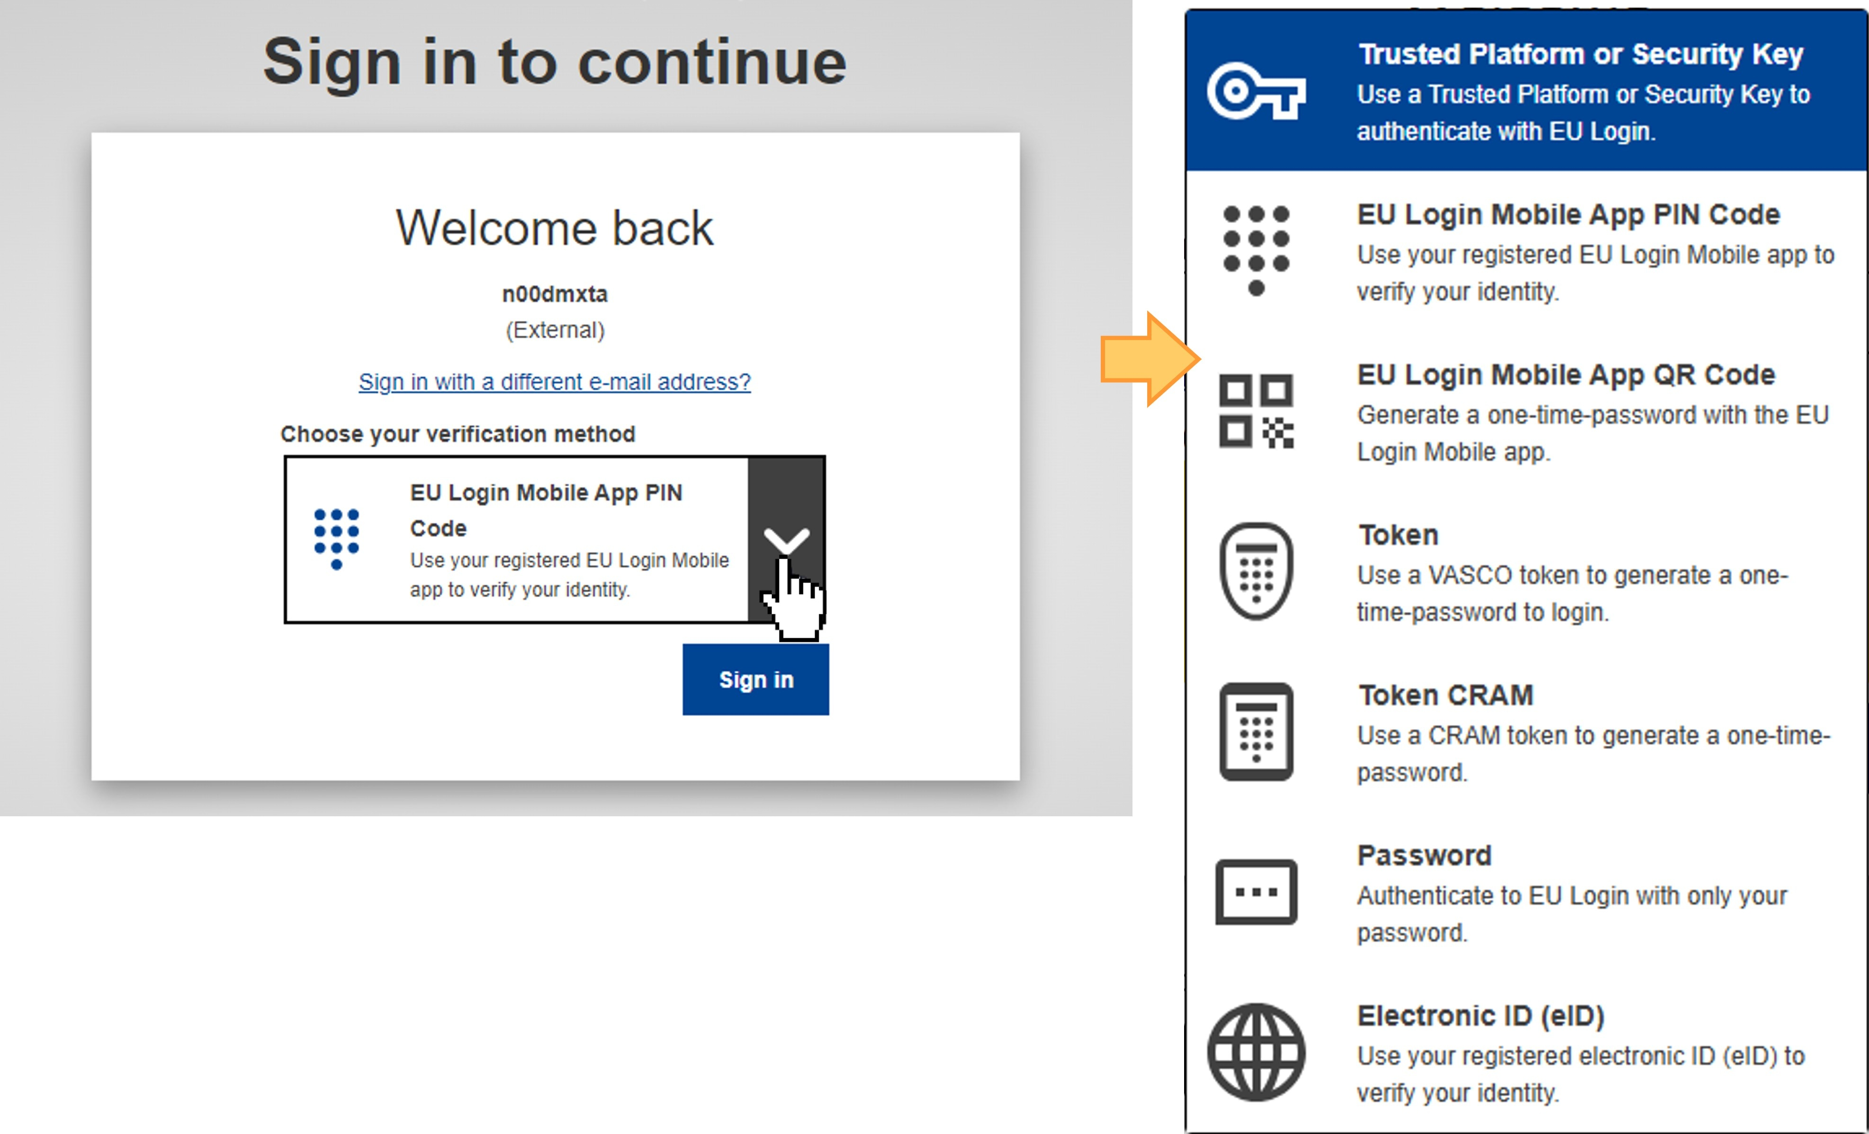
Ταυτοποίηση δύο παραγόντων – Για πρόσβαση στο ΒΜ από 1/10/2025

Slide 5
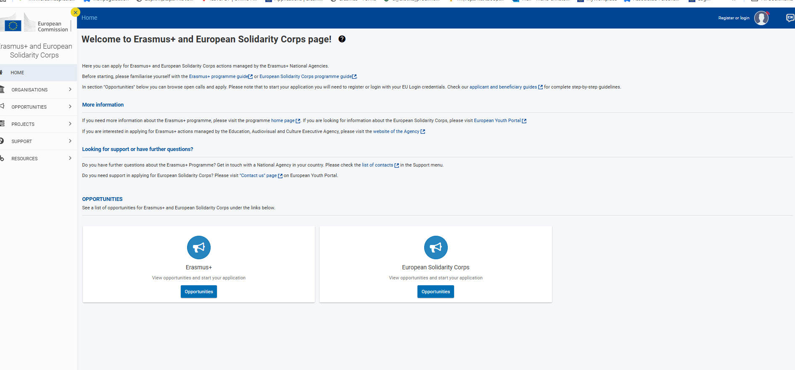
Erasmus+ and European Solidary Corps Platform
Πλατφόρμα EESCP
Notes:
Η είσοδος στην πλατφόρμα

Slide 6
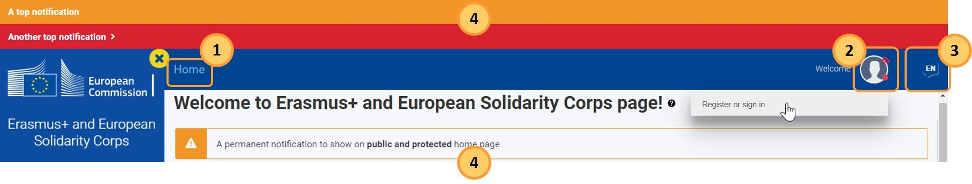
ΑΡΧΙΚΗ ΣΕΛΙΔΑ EESCP – TOP MENU
Πλοήγηση στην πλατφόρμα
Εγγραφή – Σύνδεση με ένα από τα EU Logins που συνδέονται με emails που έχουν καταχωρηθεί στην αίτηση για επιχορήγηση/Αποσύνδεση, αλλά και με οποιαδήποτε από τα EU Logins που συνδέονται με emails που καταχωρήθηκαν εκ των υστέρων στο BM και τους εκχωρήθηκαν δικαιώματα πρόσβασης.
Σύνδεσμος Πλατφόρμας: https://webgate.ec.europa.eu/erasmus-esc/index/
3. Προεπιλεγμένη γλώσσα: Αγγλικά. Mπορείτε να μετατρέψετε τη γλώσσα στα Ελληνικά.
4. Ειδοποιήσεις της πλατφόρμας προς τον χρήστη
Notes:
Τα στοιχεία εισόδου (τα credentials) κάθε EU Login Account είναι ένα email και ένας κωδικός

Slide 7
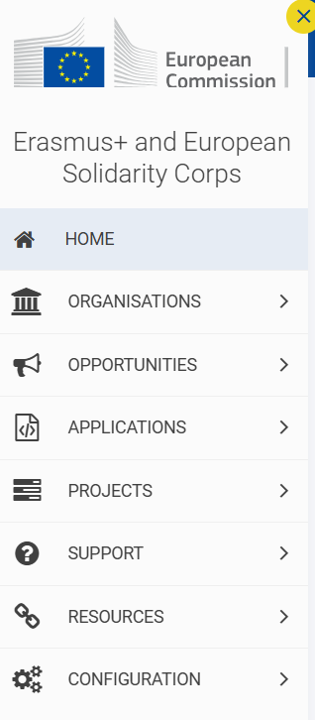
Σημείο Εισόδου: Erasmus+ and European Solidary Corps
Πλατφόρμα EESCP “Single Entry Point”
“HOME” : Επιστροφή στο Homepage
“ORGANISATIONS”:
- Εξεύρεση οργανισμών
- Εγγραφή νέου οργανισμού (Απαιτείται Login)
2. “OPPORTUNITIES”: Πρόσβαση σε όλες τις διαθέσιμες αιτήσεις του Προγράμματος
“APPLICATIONS”: Διαχείριση αιτήσεων σε status “draft/submitted”
“PROJECTS”: Διαχείριση εγκεκριμένων σχεδίων μέσω Beneficiary Module
“SUPPORT”: Τεχνική Υποστήριξη
“RESOURCES”: Πρόσβαση σε πληροφόρηση σχετική με το Πρόγραμμα
1
2
3
4
5
6

Slide 8
Projects & Μy Projects- Beneficiary Module
Προαπαιτούμενες Ενέργειες για να έχετε πρόσβαση:
1
Να έχετε συνδεθεί στην πλατφόρμα Erasmus+ and European Solidary Corps με κατάλληλο EU login (που να είναι συνδεδεμένο με μία από τις ηλεκτρονικές διευθύνσεις που δηλώθηκαν στην αίτηση για επιχορήγηση).
2
Να έχει υπογραφεί η Συμφωνία επιχορήγησης για το σχέδιο

Slide 9
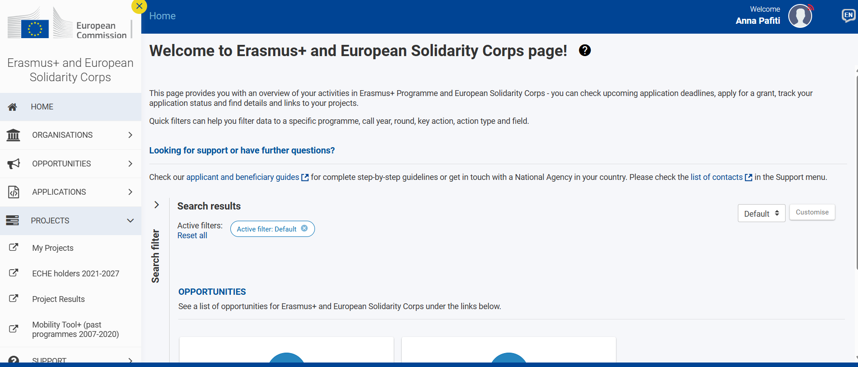

Projects & Μy Projects- Beneficiary Module
1
2
4
3
4
5
6
MY PROJECTS - Το Σημείο Διαχείρισης των Σχεδίων σας!
Μπορείτε να έχετε πρόσβαση και να διαχειριστείτε τα έργα σας που χρηματοδοτούνται μέσω δράσεων Erasmus+ που διαχειρίζονται οι Εθνικές Υπηρεσίες και στις οποίες ο οργανισμός σας συμμετέχει ως δικαιούχος ή μέλος κοινοπραξίας νοουμένου ότι έχετε τα κατάλληλα δικαιώματα επεξεργασίας (edit).

Slide 10
My Projects (Beneficiary Module)
Μέσω του ΒΜ, θα έχετε τη δυνατότητα να εκτελείτε τις πιο κάτω ενέργειες:
1
Να επεξεργάζεστε τις πληροφορίες για τον οργανισμό σας και τα άτομα επαφής (Associated persons)
2
Να καταχωρείτε τις κινητικότητες των συμμετεχόντων σας (Mobility Activities)
Να παρακολουθείτε τον προϋπολογισμό σας και το ποσοστό απορρόφησης ανά κατηγορία εξόδων (Budget)
3
4
5
Να υποβάλλετε Τελικές Εκθέσεις (Final Report)
Να αποστέλλετε τις Εκθέσεις των Συμμετεχόντων μετά από την κινητικότητά τους (Participants Reports)

Slide 11


My Projects (Beneficiary Module)
Όλες οι επαφές και οι νόμιμοι εκπρόσωποι των οργανισμών που ορίστηκαν στο αρχικό έντυπο αίτησης έχουν αυτόματα πρόσβαση για προβολή και διαχείριση του έργου.
Οι ειδοποιήσεις αποστέλλονται στα άτομα επικοινωνίας μόλις το έργο είναι διαθέσιμο στην ενότητα MYPROJECTS.
Μπορείτε να προσθέσετε επαφές και να καθορίσετε τα δικαιώματα πρόσβασης κάθε ατόμου στο έργο.
Ο κατάλογος των έργων που μπορείτε να δείτε και να διαχειριστείτε στο MYPROJECTS εξαρτάται από το αν είστε συνδεδεμένοι με αυτά τα έργα και από τα δικαιώματα πρόσβασης που σας έχουν παραχωρηθεί.
Εάν δεν μπορείτε να δείτε το έργο σας στη λίστα έργων, επικοινωνήστε μαζί με την ΕΥ.

Slide 12
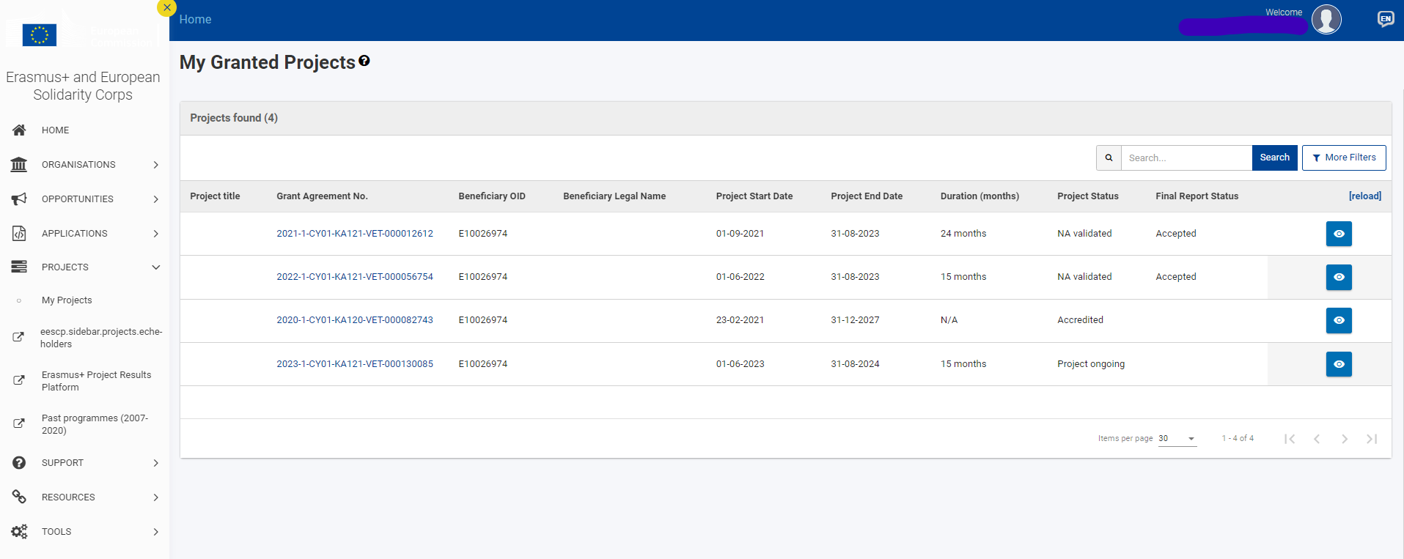
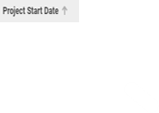
Πρόσβαση στη λίστα σχεδίων από το κυρίως μενού
Επιλέγοντας MYPROJECTS, η οθόνη ανοίγει, εμφανίζοντας όλα τα σχέδια με τα οποία η ηλεκτρονική σας διεύθυνση είναι συνδεδεμένη
Από το Project List επιλέγουμε το εικονίδιο για είσοδο σε σχέδιο.

Slide 13
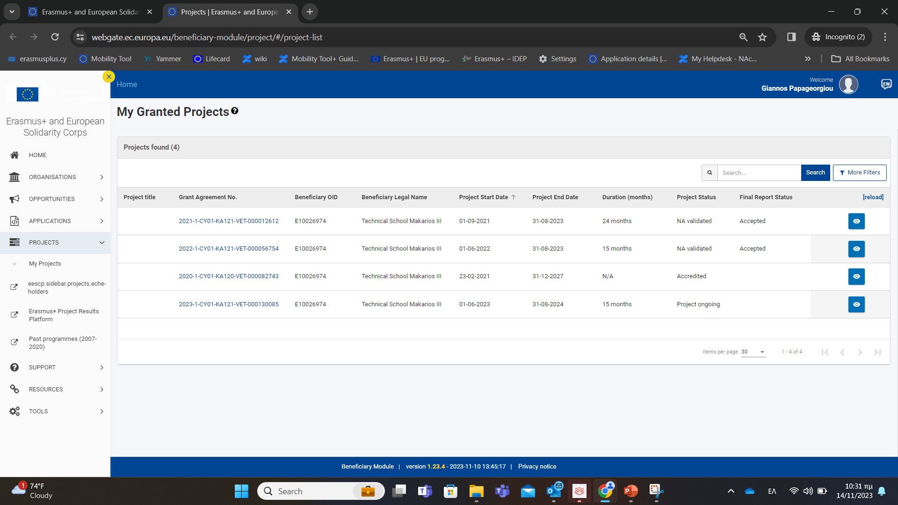
Λεπτομέρειες λίστας σχεδίου και γενική λειτουργικότητα
Στο επάνω μέρος της οθόνης θα δείτε τον αριθμό των σχεδίων σας.
Για κάθε σχέδιο είναι διαθέσιμες οι ακόλουθες πληροφορίες:
Τίτλος Σχεδίου
Αριθμός συμφωνίας επιχορήγησης
OID & Όνομα Δικαιούχου
Ημερομηνία έναρξης σχεδίου
Ημερομηνία λήξης σχεδίου
Διάρκεια (μήνες)
Κατάσταση σχεδίου
Κατάσταση τελικής έκθεσης
1
1
2
2
3
3
Project statuses:
Project Ongoing- εμφανίζεται όταν το έργο γίνει διαθέσιμο στην ενότητα MYPROJECTS και εφόσον υπογραφεί η συμφωνία επιχορήγησης με την ΕΥ.
Processing - εμφανίζεται μόλις δημιουργηθεί η αναφορά δικαιούχου και μέχρι να υποβληθεί στην ΕΥ.

Slide 14
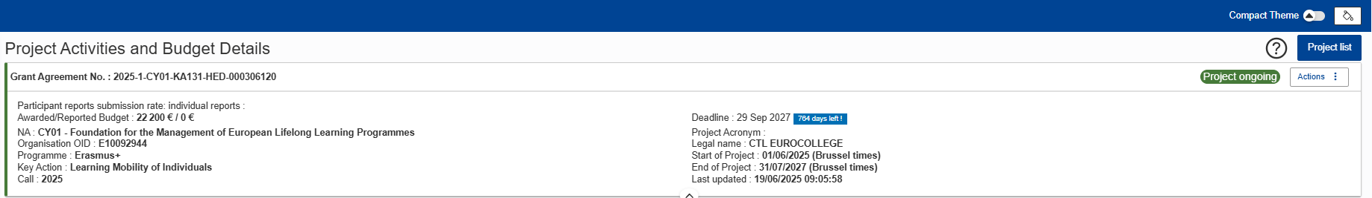

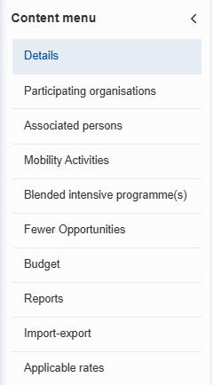
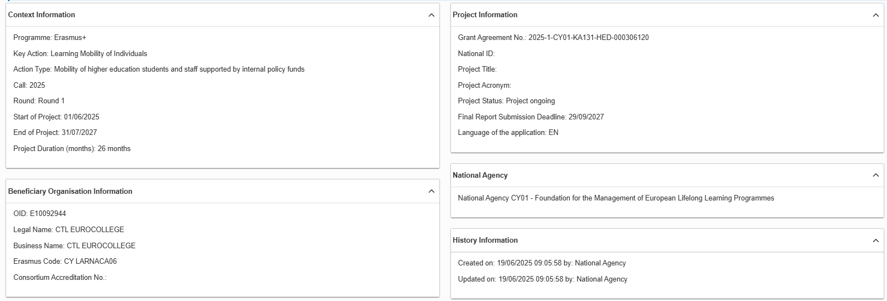
Λεπτομέρειες σχεδίου και γενική λειτουργικότητα
Μενού περιεχομένου:
Σας επιτρέπει να πλοηγηθείτε στις διάφορες ενότητες του σχεδίου.
Για την ΚΑ171 οι κατηγορίες BIPs & Applicable Rates δεν υπάρχουν.
Λεπτομέρειες:
Εμφανίζει τις βασικές λεπτομέρειες του σχεδίου.
NEW 2025 ΚΑ131!
Notes:
To awarded Budget είναι το ποσό βάσει της ΣΧ και το reported είναι ποσό βάσει των κινητικοτήτων που έχουν καταχωρηθεί. Δηλαδή κάθε φορά που καταχωρείτε μια κινητικότητα και το status της κινητικότητας αλλάζει από draft σε completed, το reported budget αυτόματα αυξάνεται και έτσι μπορείτε να δείτε πόσο από τον προϋπολογισμό σας απορροφήσατε με τις κινητικότητες που έχετε καταχωρήσει.
Δραστηριότητες Κινητικότητας – Σας επιτρέπει να διαχειρίζεστε τις ατομικές δραστηριότητες κινητικότητας στο έργο σας. Πρόσβαση σε:
Ατομικές δραστηριότητες κινητικότητας
Αναφορές Συμμετεχόντων – Σας επιτρέπει να προβάλετε και να κατεβάσετε πληροφορίες σχετικά με τις αναφορές συμμετεχόντων.
Μεικτά Εντατικά Προγράμματα (BIP) – Σας επιτρέπει να διαχειρίζεστε τα Μεικτά Εντατικά Προγράμματα του έργου σας, εφόσον υπάρχουν.
Λιγότερες Ευκαιρίες – Σας επιτρέπει να προσθέτετε και να επεξεργάζεστε πληροφορίες σχετικά με τις λιγότερες ευκαιρίες που αντιμετωπίζουν ορισμένοι συμμετέχοντες στο έργο σας.
Προϋπολογισμός – Παρέχει επισκόπηση του εγκεκριμένου και του αναφερόμενου προϋπολογισμού και, όπου εφαρμόζεται, σας επιτρέπει να προσθέσετε επιπλέον πληροφορίες σχετικά με συγκεκριμένες επιχορηγήσεις που ζητήθηκαν για το έργο.
Αναφορές – Σας επιτρέπει να υποβάλετε την τελική αναφορά του δικαιούχου. Η διαθεσιμότητα αυτής της ενότητας εξαρτάται από το έτος πρόσκλησης του έργου.
Εισαγωγή-Εξαγωγή – Σας επιτρέπει να εξάγετε και να εισάγετε δραστηριότητες κινητικότητας στο έργο σας.
Εφαρμόσιμα ποσοστά – Μόνο για προσκλήσεις από το 2025 και μετά και για Εθνικές Μονάδες που χρησιμοποιούν μεταβλητά ποσοστά. Αυτή η ενότητα σας επιτρέπει να διαμορφώσετε τα κατάλληλα ποσοστά για το έργο.

Slide 15

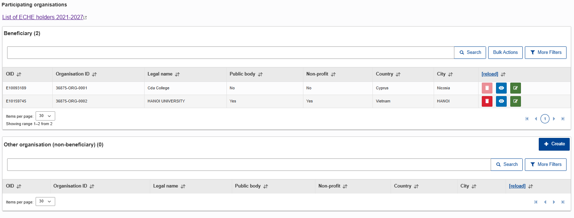
Συμμετέχοντες οργανισμοί (Participating organisations)
Στο πεδίο participating organisations, μπορείτε να βρείτε τα στοιχεία των οργανισμών που θα λάβουν μέρος στο σχέδιό σας.
Ο οργανισμός σας (ως δικαιούχους οργανισμός) είναι ήδη καταχωρημένος στο σύστημα
Οι οργανισμοί οι οποίοι θα δράσουν ως hosting organisations (non-beneficiary), θα πρέπει να καταχωρούνται στο εργαλείο με το κουμπί «create» πριν προχωρήσετε στη συμπλήρωση της κάθε κινητικότητας
Επίσης υπάρχει ο σύνδεσμος της λίστας των ECHE holders.

Slide 16
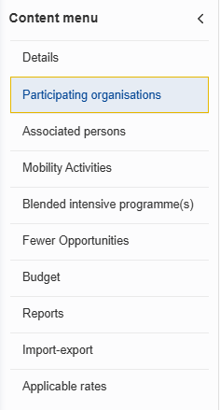
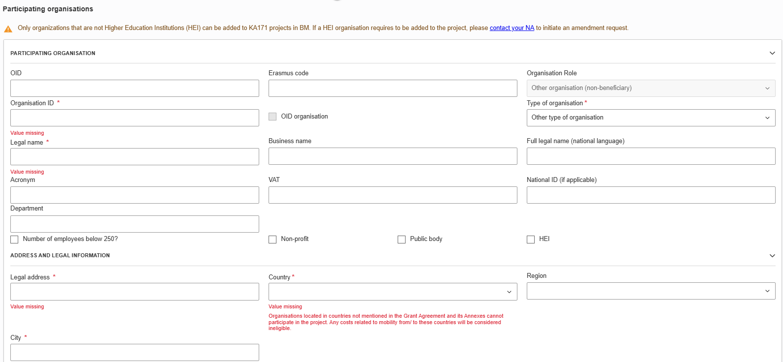
Συμμετέχοντες οργανισμοί (Participating organisations)
Για την δράση ΚΑ171:
Μόνο οργανισμοί που δεν είναι ΑΕΙ μπορούν να προστεθούν στο ΒM.
Μόνο με τροποποίηση μπορεί να προστεθεί νέος οργανισμός ΑΕΙ και αυτός θα πρέπει να προέρχεται από τις περιοχές/χώρες που έχουν δηλωθεί στην Συμφωνία Επιχορήγησης - Παράρτημα Ι.
Notes:
Για τον νέο οργανισμό, θα πρέπει να καταχωρίσετε το ΟID του και αυτόματα θα συμπληρωθούν όλα τα πεδία με τα στοιχεία που υπάρχουν στο σύστημα Εγγραφής Οργανισμού (ORS). Τα στοιχεία αυτά είναι με γκρι χρώμα και δεν μπορούν να αλλάξουν.
Για όσους οργανισμούς δεν υπάρχει ΟID, θα πρέπει να συμπληρωθούν από εσάς τα υποχρεωτικά πεδία που έχουν την ένδειξη (value missing). Για να συμπληρώσετε το πεδίο “Other organisation number”, θα πάτε πίσω στον κατάλογο όλων των οργανισμών και θα βρείτε τον τελευταίο οργανισμό που καταχωρήθηκε. Θα αντιγράψετε το other organisation number αυτού του τελευταίου οργανισμού και θα επικολλήσετε εδώ τον αριθμό, αλλάζοντας το τελευταίο ψηφίο. Δηλαδή, αν ο τελευταίος οργανισμός που καταχωρήθηκε έχει τον κωδικό ORG-0001, εσείς θα καταχωρήσετε τον κωδικό ORG-0002. Σημειώνεται ότι ο κάθε οργανισμός πρέπει απαραίτητα να έχει το δικό του organization number.
Μην ξεχνάτε ότι πάντα με κάθε νέο στοιχείο που καταχωρείτε στην πλατφόρμα θα πρέπει να πηγαίνετε στο κάτω μέρος της σελίδας και να αποθηκεύετε τις αλλαγές.

Slide 17
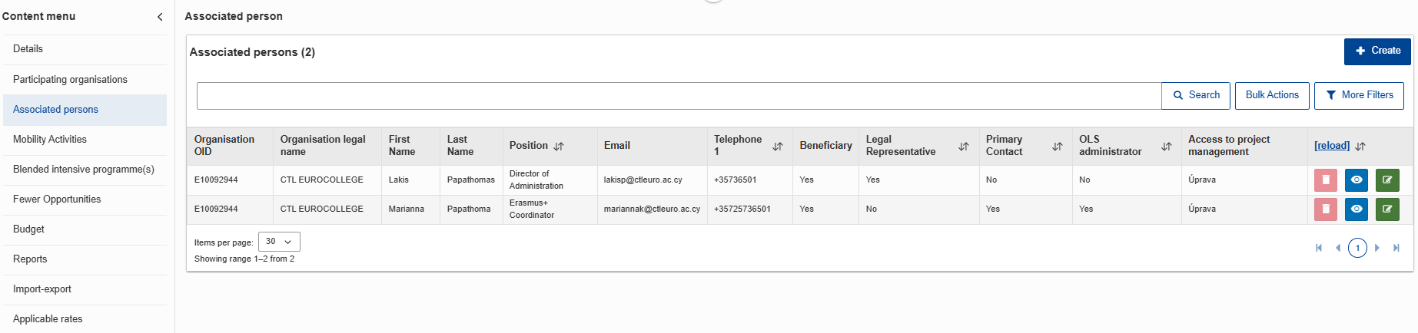

Άτομα Επικοινωνίας (Associated persons)
Σ ’αυτό το σημείο αυτό μπορείτε να δείτε και να επεξεργαστείτε τα άτομα επικοινωνίας του οργανισμού.
Για την προσθήκη νέου ατόμου, θα πατήσετε το create πάνω δεξιά.
Για να επεξεργαστείτε τα στοιχεία επικοινωνίας/την πρόσβαση ατόμων, θα πρέπει να πατήσετε το πράσινο κουμπάκι δίπλα από το κάθε όνομα.

Slide 18
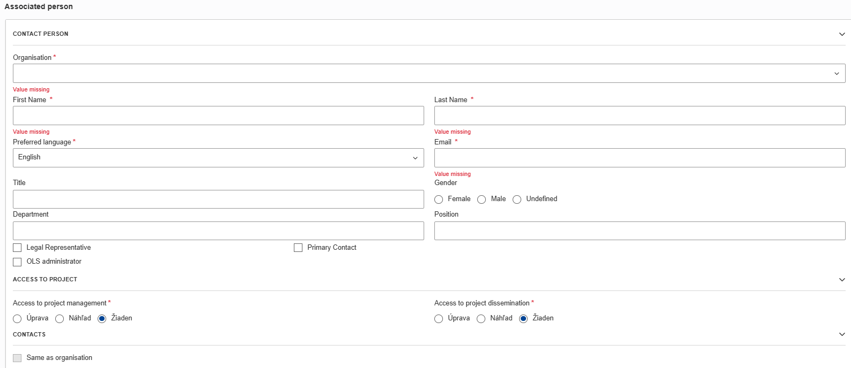
Άτομα Επικοινωνίας (Associated persons)
Όταν πατήσετε το create θα ανοίξει αυτή η σελίδα στην οποία πρέπει να συμπληρωθούν τουλάχιστον τα υποχρεωτικά πεδία, δηλαδή αυτά που έχουν αστερίσκο.
Μπορείτε να ορίσετε από εδώ τον ρόλο του ατόμου, εάν είναι Legal representative / Primary contact / OLS administrator.
Επίσης από εδώ πρέπει να ορίσετε τα δικαιώματα του κάθε ατόμου στη διαχείριση του σχεδίου (Edit/View/None).
Μην ξεχνάτε να κάνετε save.

Slide 19
Συνδεδεμένα Άτομα σχεδίων (Associated persons)
Τουλάχιστον 2 επαφές για τον οργανισμό θα πρέπει να είναι καταχωρημένες, οι οποίες θα πάρουν τους ρόλους:
  Legal Representative
  Erasmus Coordinator
  OLS Administrator
Εάν απαιτούνται άλλες επαφές για πρόσβαση στο σχέδιο, οι υπάρχοντες δικαιούχοι χρήστες οι οποίοι έχουν ήδη πρόσβαση στο Beneficiary Module του σχεδίου μπορούν να τις προσθέσουν.
Είναι σημαντικό να έχετε υπόψη:
Μπορεί να υπάρχει μόνο ένας Νόμιμος Εκπρόσωπος
Η λίστα επαφών πρέπει να περιλαμβάνει τουλάχιστον μία επαφή που να έχει επισημανθεί ως κύρια επαφή. Αυτό θα διασφαλίσει ότι οι αυτόματες ειδοποιήσεις μπορούν πάντα να φτάνουν σε έναν έγκυρο παραλήπτη.
Η λίστα επαφών πρέπει να περιλαμβάνει τουλάχιστον μία επαφή με πλήρη πρόσβαση στο σχέδιο (Edit).
Δεν μπορούν δύο επαφές του ίδιου οργανισμού να έχουν την ίδια ηλεκτρονική διεύθυνση στο ίδιο σχέδιο.
Σε περίπτωση αλλαγής του ατόμου επαφής ή του νόμιμου εκπρόσωπου του οργανισμού θα πρέπει να ενημερώνεται γραπτώς η ΕΥ.

Slide 20
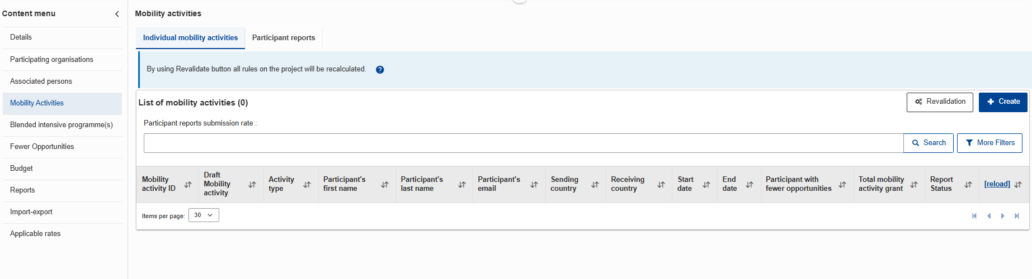


Δραστηριότητες Κινητικότητας (Individual Mobility Activities)
Όλες οι κινητικότητες καταχωρούνται στο εργαλείο διαχείρισης του Σχεδίου πριν από την έναρξή τους
Notes:
Καταχώρηση ατομικών κινητικοτήτων

Slide 21
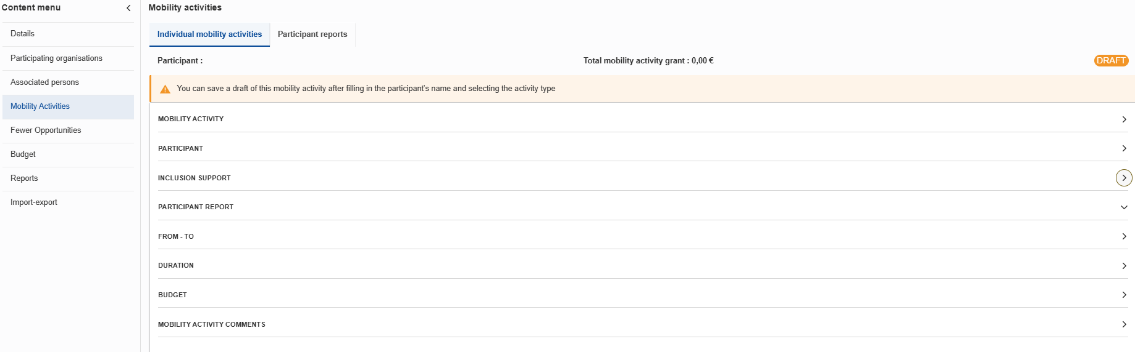
Δραστηριότητες Κινητικότητας (Individual Mobility Activities) Καταχώρηση
Κατά την διάρκεια της καταχώρησης της κινητικότητας εμφανίζεται η κατάσταση της ως draft . Αφού συμπληρώσετε όλα τα υποχρεωτικά πεδία και αποθηκεύσετε την κινητικότητα, η κατάσταση της μετατρέπεται σε complete.

Slide 22
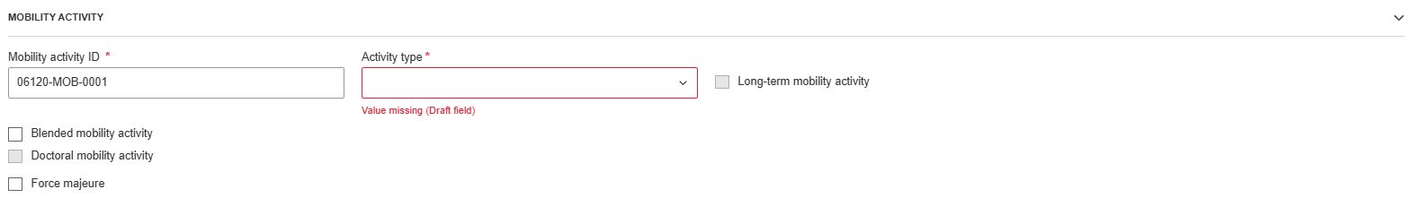
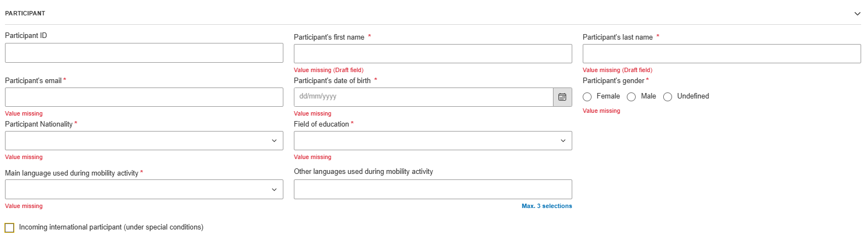
Δραστηριότητες Κινητικότητας (Individual Mobility Activities) Καταχώρηση
Αν η κινητικότητα αφορά SMS ή SMP, τότε η επιλογή Long-term mobility activity είναι προεπιλεγμένη και επεξεργάσιμη.
Αν η κινητικότητα αφορά STT ή STA, τότε η επιλογή Long-term mobility activity δεν μπορεί να επιλεχθεί.
KA131
Το ποσό για το Inclusion support for organisations δεν συμπεριλαμβάνεται στο συνολικό ποσό της κινητικότητας, οπότε εμφανίζεται ξεχωριστά εδώ.
Notes:
H ένδειξη "Blended mobility activity" μπορεί να επιλεγεί για να υποδείξει ότι μια κινητικότητα υλοποιείται σε μεικτή μορφή (φυσική δραστηριότητα στο εξωτερικό σε συνδυασμό με εικονικό σκέλος). Η διαθεσιμότητα της ένδειξης εξαρτάται από τον τύπο δράσης του έργου σας.
Force majeure: Η ανώτερη βία δεν μπορεί να οφείλεται σε σφάλμα ή αμέλεια των οργανισμών ή άλλων συμμετεχόντων στη δράση και θεωρείται αναπόφευκτη, παρά την εφαρμογή της δέουσας επιμέλειας. Όταν επιλέξετε αυτή την ένδειξη (checkbox), ορισμένα πεδία που σχετίζονται με τη δραστηριότητα ενδέχεται να επηρεαστούν και θα πρέπει να ελεγχθούν και/ή να ενημερωθούν. Επιπλέον, είστε υποχρεωμένοι να συμπληρώσετε το πεδίο πρόσθετων επεξηγήσεων ανωτέρας βίας (Force majeure explanations), περιγράφοντας τα γεγονότα που αποδεικνύουν ότι η δραστηριότητα πρέπει να γίνει αποδεκτή ως περίπτωση ανωτέρας βίας.
To field Inclusion support for participants ενεργοποιείται, όταν ο συμμετέχοντας σημειωθεί ως συμμετέχοντας με λιγότερες ευκαιρίες και μπορεί να προστεθεί το ανάλογο ποσό καθώς δεν προκύπτουν πραγματικά έξοδα απαραίτητα για όλους τους συμμετέχοντες με λιγότερες ευκαιρίες.

Slide 23
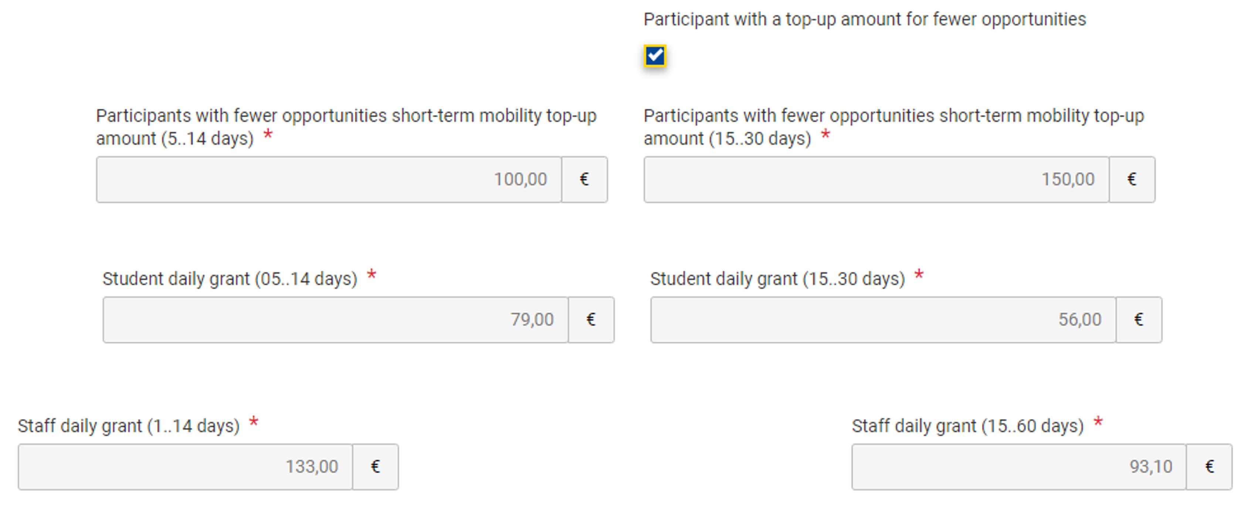
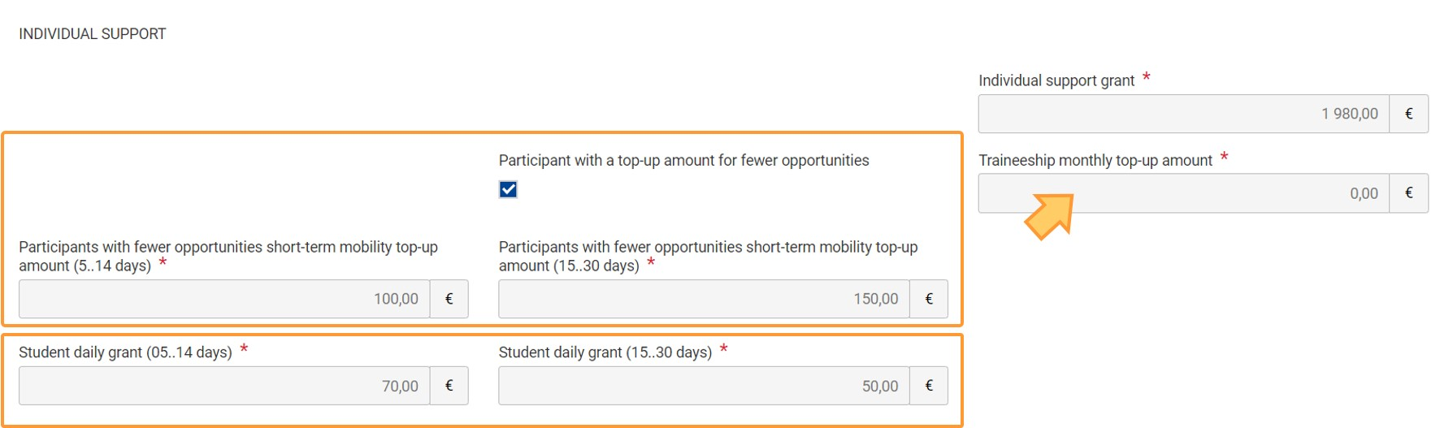
Δραστηριότητες Κινητικότητας (Inclusion Support Section) Καταχώρηση
Παράδειγμα για συμμετέχοντες με λιγότερες ευκαιρίες
INCLUSION SUPPORT
Notes:
- Συμμετέχοντες με Λιγότερες Ευκαιρίες – Ποσά Επιδότησης για Βραχυχρόνια Κινητικότητα ή Μηνιαίο Ποσό Επιδότησης για Συμμετέχοντες με Λιγότερες Ευκαιρίες
(για φοιτητές που συμμετέχουν σε βραχυχρόνιες ή μακροχρόνιες δραστηριότητες κινητικότητας για σπουδές/πρακτική άσκηση και οι οποίοι πληρούν τα κριτήρια ως συμμετέχοντες με λιγότερες ευκαιρίες).
Σε αυτές τις περιπτώσεις, πρέπει πρώτα να επιλέξετε την ένδειξη «Συμμετέχων με Λιγότερες Ευκαιρίες» στην ενότητα «Inclusion» της οθόνης της δραστηριότητας κινητικότητας, και να βεβαιωθείτε ότι είναι επίσης επιλεγμένη η ένδειξη «Συμμετέχων με Ποσό Επιδότησης για Λιγότερες Ευκαιρίες» στην ενότητα «Individual Support».

Slide 24
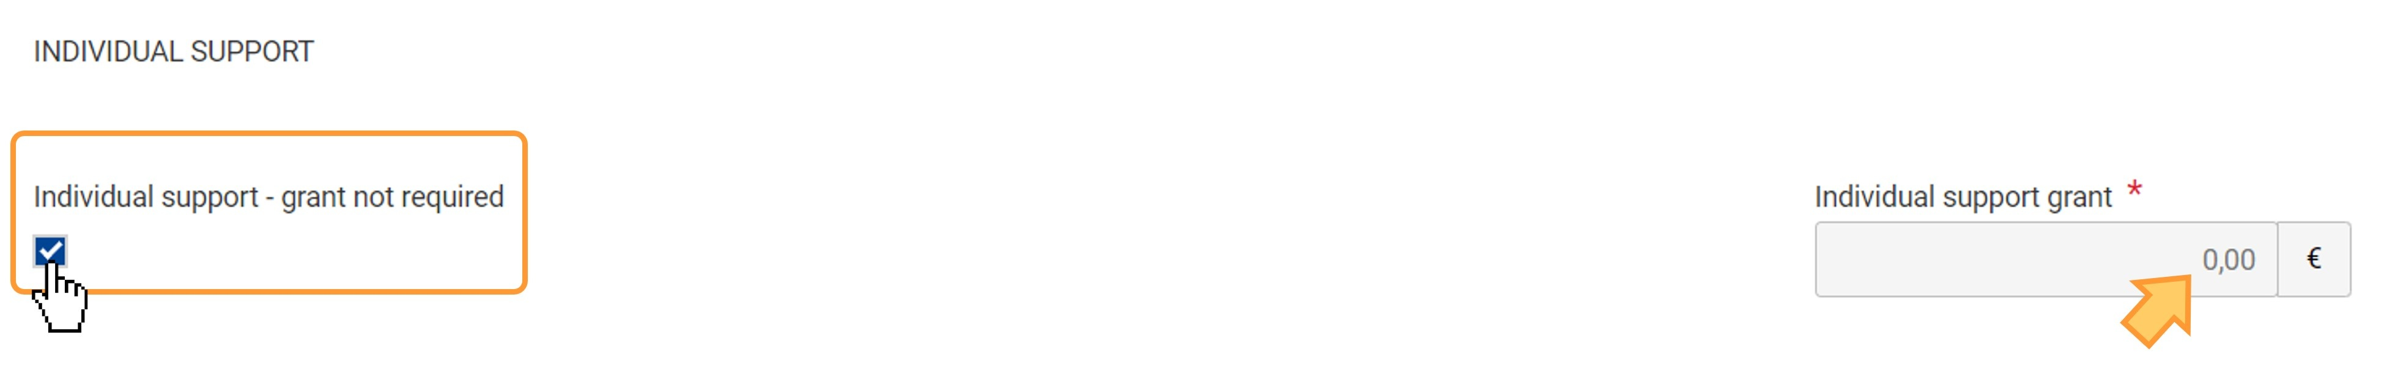
Δραστηριότητες Κινητικότητας (Inclusion Support Section) Καταχώρηση
"Individual support - grant not required" flag
Αναφορικά με τις κινητικότητες KA131, το πεδίο "Ατομική υποστήριξη – δεν απαιτείται επιχορήγηση" είναι πάντα διαθέσιμο για τις κινητικότητες προσωπικού. Για τις κινητικότητες σπουδαστών, δεν είναι διαθέσιμο για:
σπουδαστές ή πρόσφατους αποφοίτους από Ιδρύματα Ανώτατης Εκπαίδευσης σε απομακρυσμένες περιοχές (Outer-most Regions)
σπουδαστές ή πρόσφατους αποφοίτους που έχουν επισημανθεί ως συμμετέχοντες με λιγότερες ευκαιρίες·
σπουδαστές ή πρόσφατους αποφοίτους που λαμβάνουν “Inclusion support for participants” (ποσό μεγαλύτερο από 0).
Στο ΒΜ, κατά την προσθήκη ή ενημέρωση μιας κινητικότητας, το πεδίο "Ατομική υποστήριξη – δεν απαιτείται επιχορήγηση" δηλώνει ότι για τη συγκεκριμένη δραστηριότητα κινητικότητας, δεν απαιτείται αυτός ο τύπος επιχορήγησης. Η διαθεσιμότητα του πεδίου εξαρτάται από τον τύπο δράσης του έργου σας ή/και τον τύπο της κινητικότητας.
Μόλις επιλεχθεί το πεδίο, η σχετική επιχορήγηση Ατομικής Υποστήριξης ορίζεται σε 0 ευρώ.

Slide 25
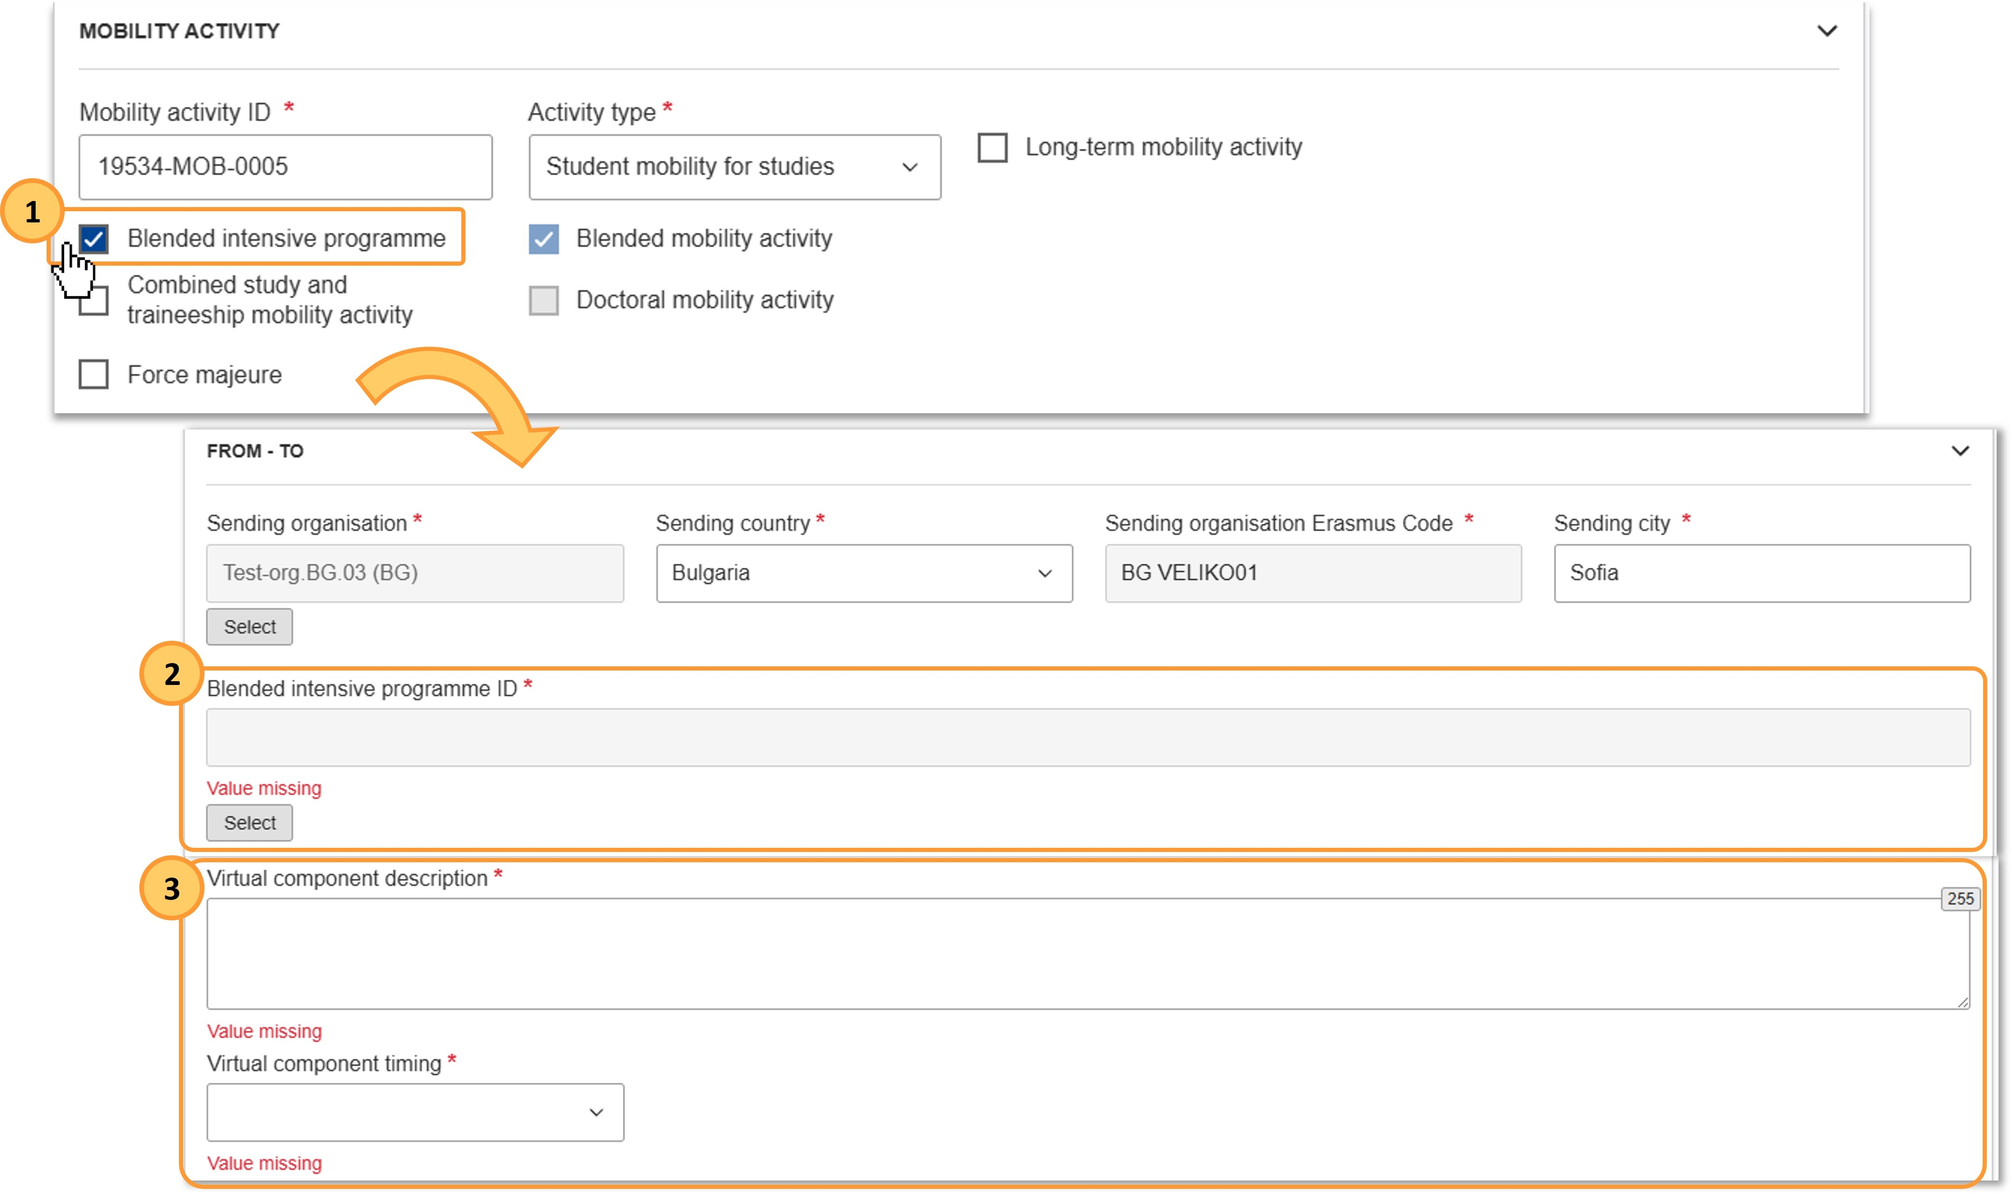
Δραστηριότητες Κινητικότητας (Individual Mobility Activities/BIP) Καταχώρηση
eLearning video How to link BIP (Blended intensive programme) to a mobility activity.
Notes:
Η ένδειξη Blended Intensive Programme είναι διαθέσιμη στην ενότητα Mobility Activity στα έργα KA171. Κατά την προσθήκη ή ενημέρωση δραστηριοτήτων κινητικότητας για τους τύπους δραστηριότητας Κινητικότητα φοιτητών για σπουδές, Κινητικότητα προσωπικού για διδασκαλία και Κινητικότητα προσωπικού για επιμόρφωση, η ένδειξη Blended Intensive Programme είναι διαθέσιμη στην ενότητα Mobility Activity, υποδεικνύοντας ότι η δραστηριότητα κινητικότητας μπορεί να συνδεθεί με ένα Blended Intensive Programme που οργανώνεται στο πλαίσιο ενός έργου KA131.
Όταν επιλεγεί αυτή η ένδειξη, θα πρέπει επίσης να επιλεγεί ένα Blended Intensive Programme, ώστε να συνδεθεί η δραστηριότητα κινητικότητας με αυτό, καθώς και να παρασχεθούν πληροφορίες σχετικά με το εικονικό σκέλος της δραστηριότητας κινητικότητας.
Η σήμανση μιας δραστηριότητας κινητικότητας ως συνδεδεμένης με ένα Blended Intensive Programme έχει ως αποτέλεσμα και την αυτόματη και μη επεξεργάσιμη επιλογή της ένδειξης Blended mobility activity στην ίδια ενότητα.
Η ένδειξη Blended Intensive Programme και η ένδειξη Long-term mobility activity, εφόσον είναι διαθέσιμη, αλληλοαποκλείονται.
To link a mobility activity to a blended intensive programme, you must take the following steps in the mobility activity screen, accessible from the Mobility Activities section of the project, for the selected participant:
Check the Mobility to a Blended Intensive Programme flag (KA131)/Blended intensive programme flag (KA171) in the Mobility Activity section of the mobility screen. See Mobility activities in KA131 Higher Education projects and Mobility activities in KA171-HED projects for details.
Select the relevant Blended intensive programme ID in the From-To section of the mobility screen. Make sure the mobility activity Start Date and End Date are correctly filled in before you attempt to link it to a specific blended intensive programme. Clicking on the Select button for the Blended intensive programme ID opens a pop-up window containing a list of blended intensive programmes:
Blended intensive programmes in status Complete from the current project, for which the start date and end date of the physical period overlap with the dates of the participant's mobility activity physical period, and/or
Blended intensive programmes in status Complete from other ongoing HED projects, where the beneficiary organisation of the current project is added as a partner organisation, and for which the start date and end date of the physical period overlap with the dates of the participant's mobility activity physical period.
Mobility activities can only be linked to a Blended Intensive Programme in status Complete. Once the status of the linked mobility activity is also Complete, the mobility activity will be displayed in the participant lists for the selected blended intensive programme in the project. See Link a mobility activity in a KA131 or KA171 project to a Blended intensive programme for details. Complete learner mobility activities are taken into account in the reported number of participants and the reported organisational support for the selected blended intensive programme in the beneficiary project. These amounts can be viewed both in the blended intensive programme details and in a dedicated section in the budget overview.

Slide 26
Δραστηριότητες Κινητικότητας (Individual Mobility Activities/BIP) Σύνδεση
Για να συνδέσετε μια δραστηριότητα κινητικότητας με ένα μεικτό εντατικό πρόγραμμα (BIP), ακολουθήστε τα πιο βήματα στην οθόνη της δραστηριότητας κινητικότητας, προσβάσιμη από την ενότητα Δραστηριότητες Κινητικότητας του έργου, για τον επιλεγμένο συμμετέχοντα:
Επιλέξτε την ένδειξη «Κινητικότητα σε Μεικτό Εντατικό Πρόγραμμα» (για KA131) / «Μεικτό Εντατικό Πρόγραμμα» (για KA171).
Επιλέξτε το σχετικό ID του Μεικτού Εντατικού Προγράμματος (BIP ID) στην ενότητα Από-Έως της οθόνης κινητικότητας.
Βεβαιωθείτε ότι η Ημερομηνία Έναρξης και η Ημερομηνία Λήξης της δραστηριότητας κινητικότητας έχουν συμπληρωθεί σωστά πριν προσπαθήσετε να τη συνδέσετε με κάποιο συγκεκριμένο BIP.
Κάνοντας κλικ στο κουμπί Επιλογή για το πεδίο BIP ID, ανοίγει ένα αναδυόμενο παράθυρο που περιέχει λίστα με τα μεικτά εντατικά προγράμματα:
  Μεικτά εντατικά προγράμματα με κατάσταση Ολοκληρωμένο από το τρέχον σχέδιο, για τα οποία η ημερομηνία έναρξης και η ημερομηνία λήξης της φυσικής περιόδου συμπίπτουν με τις αντίστοιχες ημερομηνίες της φυσικής περιόδου της δραστηριότητας κινητικότητας του συμμετέχοντα, και/ή
  Μεικτά εντατικά προγράμματα με κατάσταση Ολοκληρωμένο από άλλα εν εξελίξει σχέδια Ανώτατης Εκπαίδευσης (HED), στα οποία ο οργανισμός δικαιούχος του τρέχοντος σχεδίου έχει προστεθεί ως εταίρος, και για τα οποία οι ημερομηνίες της φυσικής περιόδου συμπίπτουν με αυτές της κινητικότητας του συμμετέχοντα.
Δραστηριότητες κινητικότητας μπορούν να συνδεθούν μόνο με Μεικτά Εντατικά Προγράμματα που βρίσκονται σε κατάσταση Ολοκληρωμένο.
Μόλις η κατάσταση της συνδεδεμένης δραστηριότητας κινητικότητας είναι επίσης Ολοκληρωμένη, η δραστηριότητα θα εμφανίζεται στις λίστες συμμετεχόντων του επιλεγμένου μεικτού εντατικού προγράμματος στο σχέδιο.
Οι ολοκληρωμένες δραστηριότητες κινητικότητας σπουδαστών λαμβάνονται υπόψη στον αναφερόμενο αριθμό συμμετεχόντων και στην αναφερόμενη οργανωτική υποστήριξη για το επιλεγμένο μεικτό εντατικό πρόγραμμα στο σχέδιο του δικαιούχου. Τα ποσά αυτά μπορούν να προβληθούν τόσο στις λεπτομέρειες του μεικτού εντατικού προγράμματος, όσο και στην αντίστοιχη ενότητα στην επισκόπηση προϋπολογισμού.

Slide 27
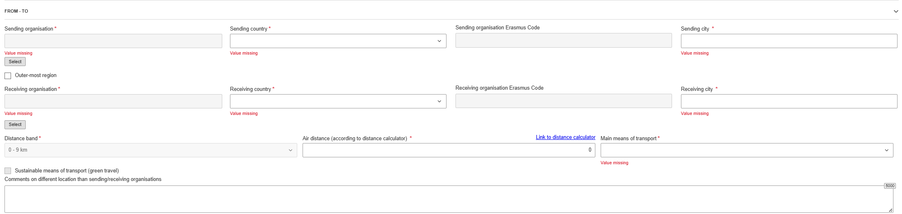
Δραστηριότητες Κινητικότητας (Individual Mobility Activities) Καταχώρηση

Slide 28
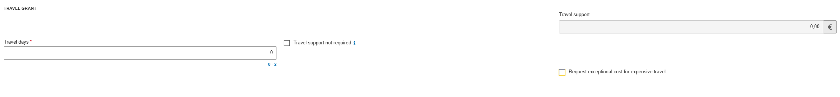
Δραστηριότητες Κινητικότητας (Individual Mobility Activities) Καταχώρηση
KA131
KA171
Exceptional costs δεν μπορούν να διεκδικηθούν στα πλαίσια της δράσης KA171.

Slide 29
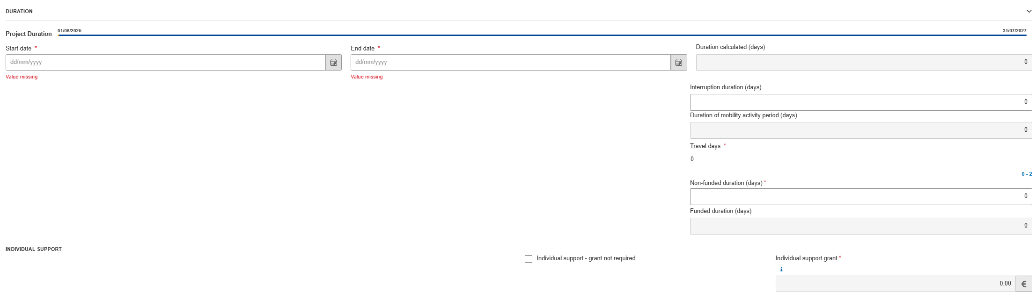
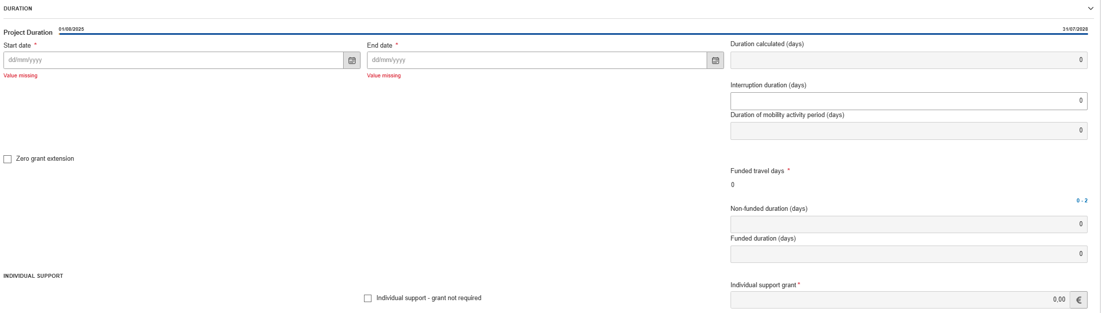
Δραστηριότητες Κινητικότητας (Individual Mobility Activities) Καταχώρηση
KA131
KA171
Notes:
Ακολούθως, συμπληρώνεται η διάρκεια της κινητικότητας όπου δηλώνεται η πρώτη και τελευταία μέρα της εκπαίδευσης, χωρίς τις ημέρες ταξιδίου. Στην δεξιά πλευρά της οθόνης εμφανίζεται αυτόματα η συνολική διάρκεια του εργάσιμου κομματιού της κινητικότητας.
Πιο κάτω εμφανίζονται αυτόματα οι ημέρες ταξιδίου για τις οποίες διεκδικείτε επιχορήγηση για ατομική στήριξη, όπως αυτές καταχωρήθηκαν στην προηγούμενη ενότητα της καρτέλας. Ακολούθως, εμφανίζεται το σύνολο των ημερών (εργάσιμες ημέρες + ημέρες ταξιδίου) για τις οποίες διεκδικείτε επιχορήγηση για ατομική στήριξη.
Όταν είναι επιλεγμένη η ένδειξη μακροχρόνιας κινητικότητας, τότε οι ελάχιστες και μέγιστες επιτρεπόμενες τιμές για τη Διάρκεια της περιόδου κινητικότητας (σε ημέρες) προσαρμόζονται όπως ορίζεται στον οδηγό του προγράμματος. Ανάλογα με τον τύπο δράσης του έργου σας, ενδέχεται να εμφανιστούν επιπλέον πεδία μετά την επισήμανση μιας δραστηριότητας κινητικότητας ως μακροχρόνιας, τα οποία πρέπει να συμπληρωθούν.

Slide 30
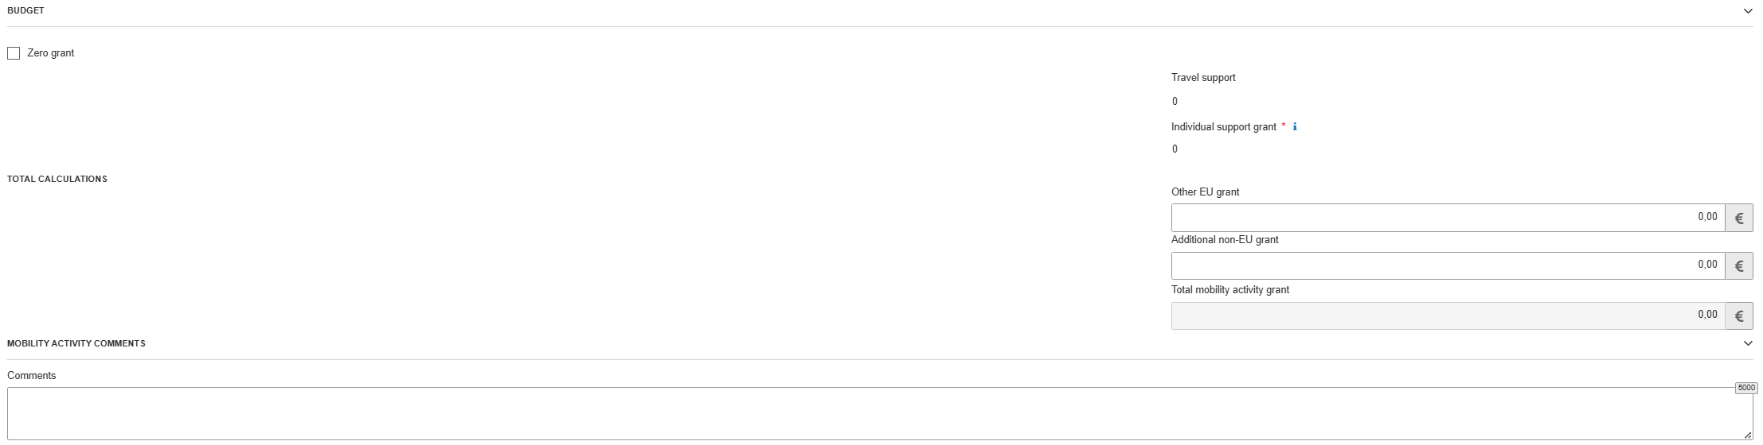
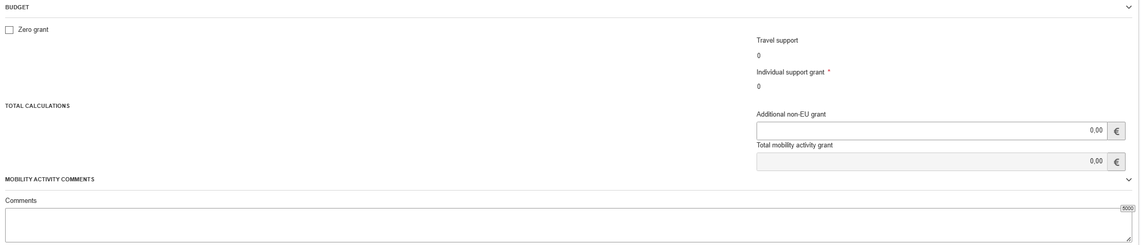
Δραστηριότητες Κινητικότητας (Individual Mobility Activities) Καταχώρηση
KA131
Δεν συμπεριλαμβάνει τα οργανωτικά έξοδα της κινητικότητας, όμως το κόστος των οργανωτικών εξόδων εμφανίζεται στο πεδίο budget του content menu.
KA171

Slide 31
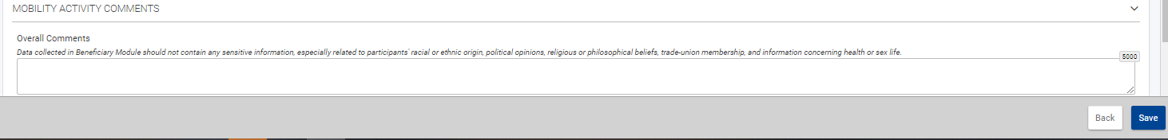

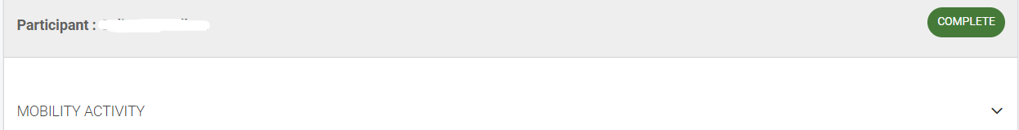
Δραστηριότητες Κινητικότητας (Individual Mobility Activities) Καταχώρηση
! Η κινητικότητα πρέπει να είναι COMPLETED για να μπορεί να:
- Aποσταλεί το participant survey στον συμμετέχοντα
- Εμφανιστεί στην ενότητα budget το ποσό που αντιστοιχεί στην κινητικότητα
- Προχωρήσετε σε υποβολή της τελικής έκθεσης και να κλείσετε το σχέδιό σας

Slide 32
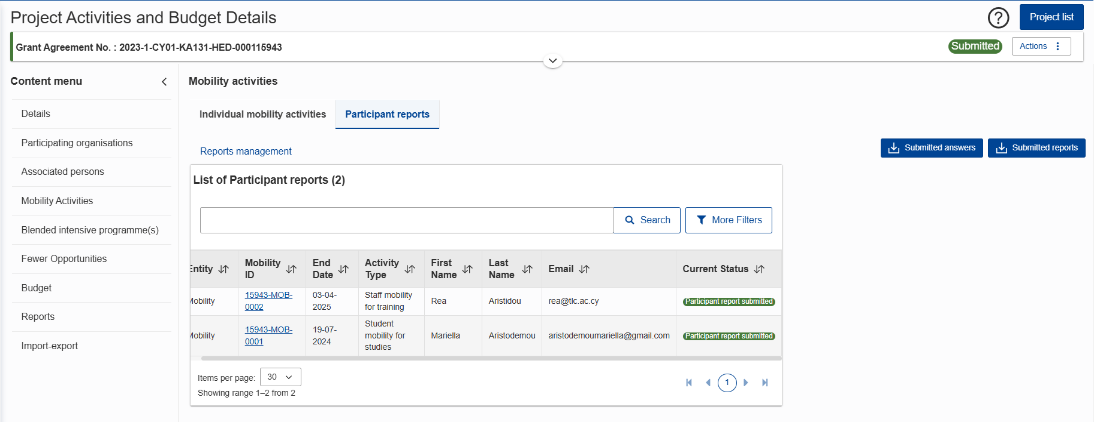

Δραστηριότητες Κινητικότητας (Mobility Activities) – Participants Reports
Participant report Request sent - εστάλη πρόσκληση μέσω email
Automatic Reminder sent – εστάλη υπενθύμιση αυτόματα μέσω email από το σύστημα.
Participants Report Submitted – το participant survey έχει υποβληθεί
Resend Ιnvitation – στέλνεται ξανά υπενθύμιση από τον οργανισμό για την συμπλήρωση του report και το status αλλάζει σε Manual reminder sent
Μόλις ολοκληρωθεί η καταχώρηση κάθε κινητικότητας και είναι σε status completed, τότε αποστέλλεται το participant report στον συμμετέχοντα.
Από το Tab “participant report” μπορείτε να παρακολουθήσετε κατά πόσο έχουν συμπληρωθεί ή όχι τα participant reports, και να αποστείλετε εκ νέου υπενθύμιση σε περίπτωση που δεν έχουν συμπληρωθεί.

Slide 33
Διευκρινήσεις σχετικά με Κινητικότητες (1/2)
Participant Report – Έκθεση Συμμετέχοντα:
1
Αποστέλλεται αυτόματα μέσω ηλεκτρονικού ταχυδρομείου στους συμμετέχοντες για να συμπληρώσουν την έκθεση της ΕΕ σχετικά με την εμπειρία και την εκπαίδευση που είχαν.
2
Ο συμμετέχων λαμβάνει ένα e-mail με έναν αποκλειστικό σύνδεσμο για την υποβολή του Participant Report.
Συμπληρώνεται ηλεκτρονικά στο EU Survey και προσφέρεται σε διάφορες γλώσσες. Το αίτημα για το participant report δεν θα σταλεί εάν η δραστηριότητα κινητικότητας είναι σε κατάσταση Πρόχειρη, δηλαδή δεν έχει ολοκληρωθεί.
3
4
Ο συμμετέχοντας μπορεί να αποθηκεύσει την έρευνα ως προσχέδιο draft και να την υποβάλει αργότερα, εντός 30 ημερών από την ημερομηνία ολοκλήρωσης της κινητικότητάς του, με εξαίρεση για την ΚΑ171 τις εισερχόμενες μακροχρόνιες κινητικότητες φοιτητών για τις οποίες πρέπει να υποβληθεί εντός 10 ημερών.
5
Μετά την υποβολή, ο συμμετέχοντας μπορεί να κατεβάσει μια έκδοση PDF των σχολίων του, αλλά δεν μπορεί να επεξεργαστεί ξανά τη φόρμα.
ΠΡΟΣΟΧΗ!
Εάν υπάρχει τεχνικό θέμα ενημερώνετε έγκαιρα την ΕΥ και όχι μετά την υποβολή της τελικής έκθεσης

Slide 34
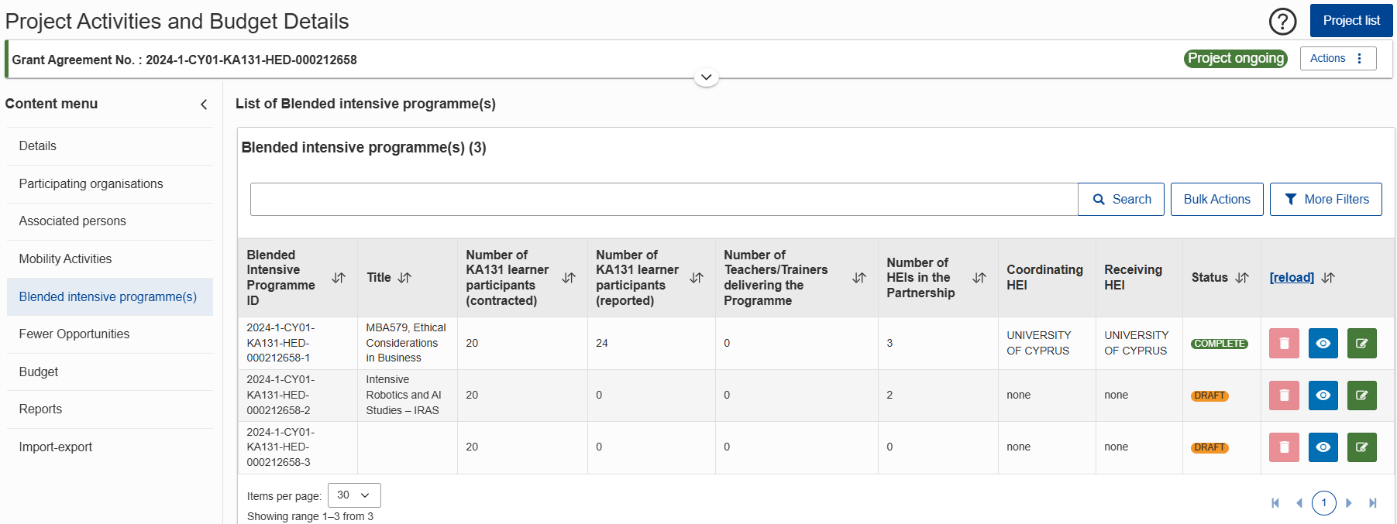
Μεικτά Εντατικά Προγράμματα (Blended Intensive Programmes)

Slide 35
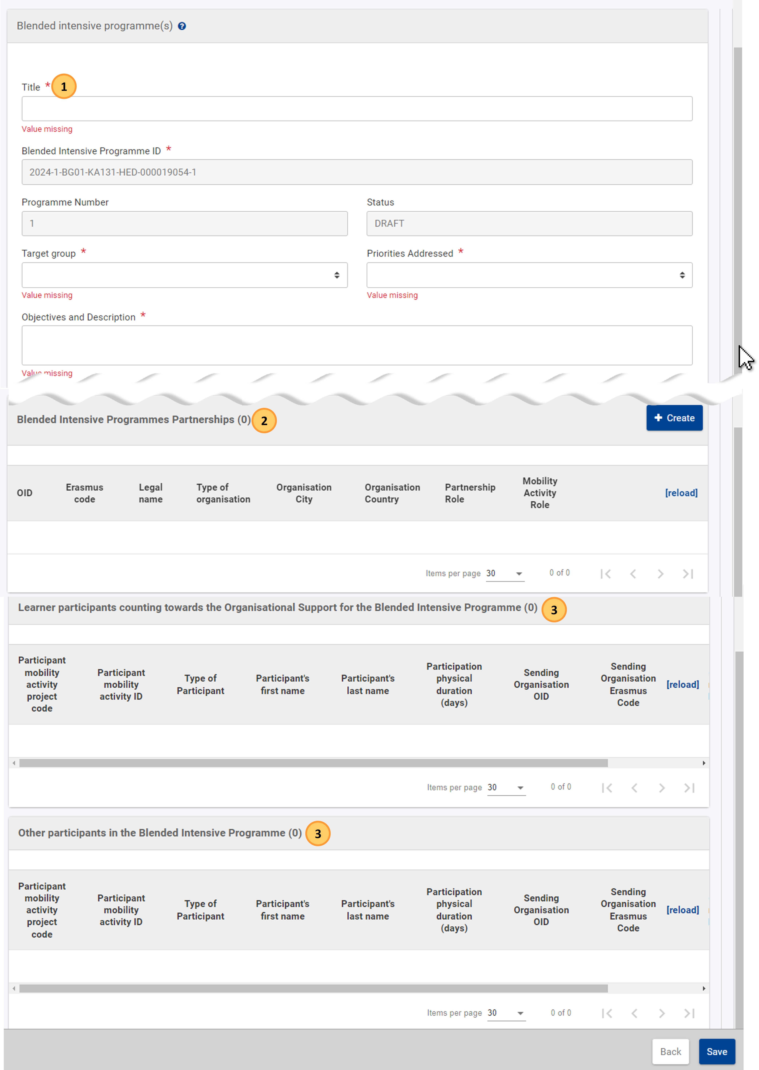
Μεικτά Εντατικά Προγράμματα (Blended Intensive Programmes)
The Blended Intensive Programmes (BIPs) screen consists of three sections:
  The details about the Blended Intensive Programme
  The list of Blended Intensive Programmes Partnerships
  The two lists of Blended Intensive Programmes Participants

Slide 36
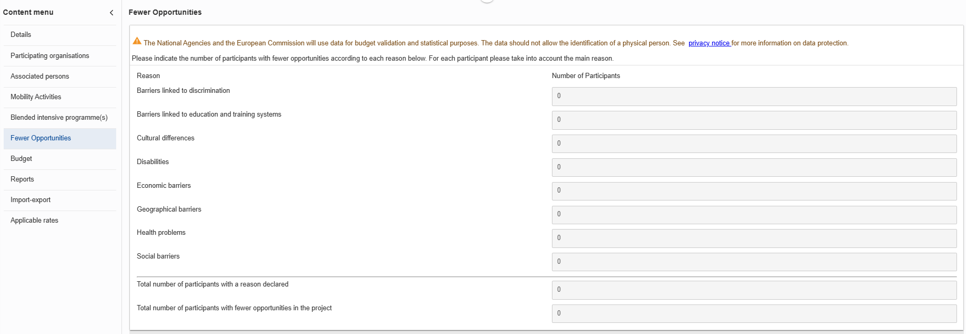
Συμμετέχοντες με λιγότερες ευκαιρίες (Fewer opportunities)
Προκαθορισμένη λίστα με λόγους (reasons) στην αριστερή στήλη.
Το πεδίο είναι συμπληρωμένο με τον αριθμό 0. Ο αριθμός διαφοροποιείται όταν εισαχθούν οι απαραίτητες πληροφορίες στο πάνω μέρος αυτής της καρτέλας
Το πεδίο δεν μπορεί να τύχει επεξεργασίας. Συμπληρώνεται αυτόματα από τα στοιχεία που δόθηκαν στις κινητικότητες
Αυτοί οι αριθμοί πρέπει στο τέλος να συμφωνούν
Notes:
Η επόμενη ενότητα είναι το Fewer opportunities, το οποίο εμφανίζεται με αυτό τον τρόπο όπως βλέπετε στην εικόνα
Στην αριστερή στήλη είναι μια προκαθορισμένη λίστα με λόγους (reasons) και στα δεξιά θα πρέπει εσείς να συμπληρώσετε τον αριθμό των συμμετεχόντων που εμπίπτουν σε κάθε περίπτωση, δηλαδή το λόγο για τον οποίο οι συμμετέχοντες ανήκουν στις κατηγορία ατόμων με λιγότερες ευκαιρίες.
Κάτω από τους λόγους υπάρχουν δύο άλλα πεδία τα οποία συμπληρώνονται αυτόματα.
Το πρώτο είναι ο συνολικός αριθμός των συμμετεχόντων για τους οποίους δηλώθηκε ο λόγος. Αυτό συμπληρώνεται αυτόματα, όταν συμπληρώσετε πιο πάνω τους λόγους.
Στο δεύτερο κουτί είναι ο συνολικός αριθμός ατόμων με λιγότερες ευκαιρίες, ο οποίος και πάλι συμπληρώνεται αυτόματα, με βάση τις πληροφορίες που εσείς συμπληρώσατε στην κάθε κινητικότητα (ενότητα “Mobility Activities”).
Για να είναι σωστά τα δεδομένα σας, μετά τη συμπλήρωση, αυτοί οι δύο αριθμοί πρέπει να είναι οι ίδιοι.
Να σημειώσουμε ότι, λόγω των κανόνων προστασίας δεδομένων, τα δεδομένα που εισάγονται σε αυτή την καρτέλα δεν πρέπει να παραπέμπουν σε ταυτοποίηση των συμμετεχόντων με λιγότερες ευκαιρίες.

Slide 37
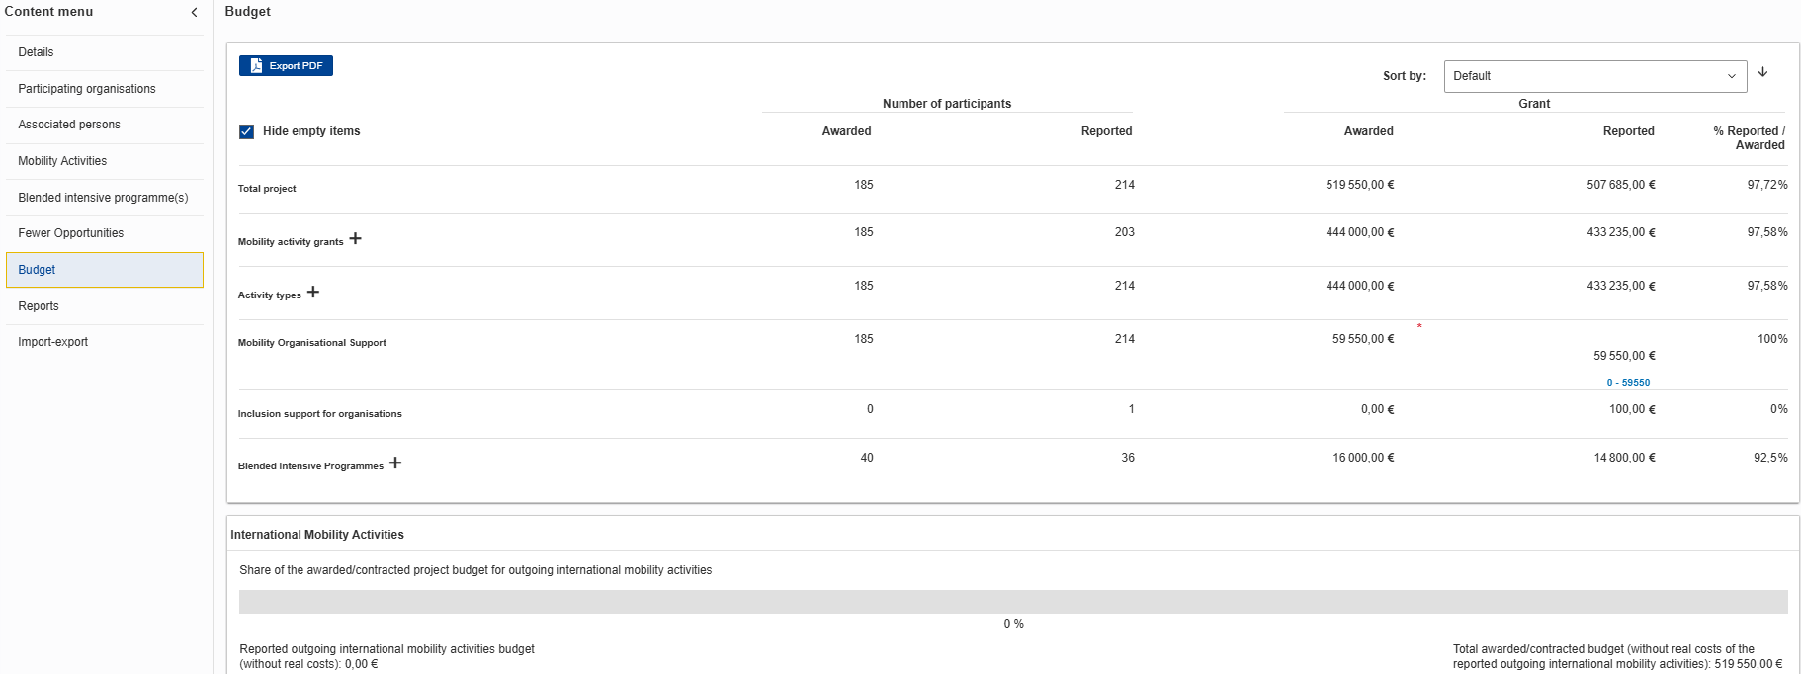
Προϋπολογισμός (Budget)
KA131

Slide 38
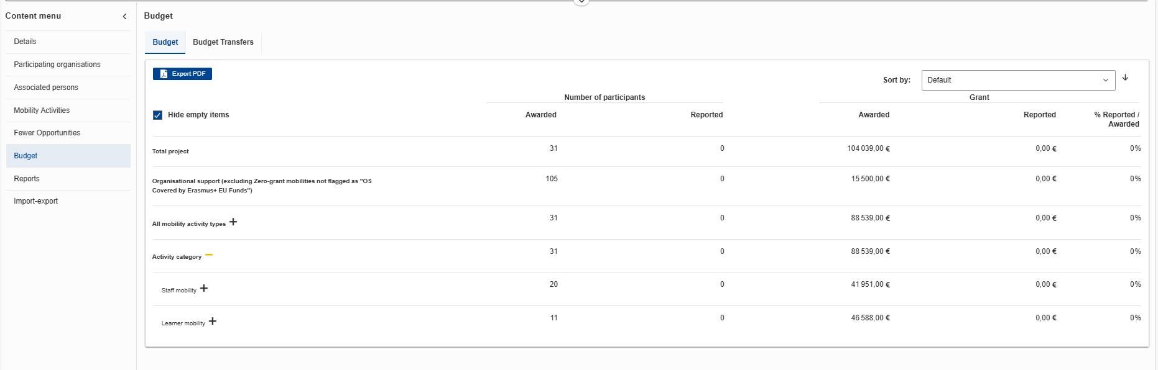
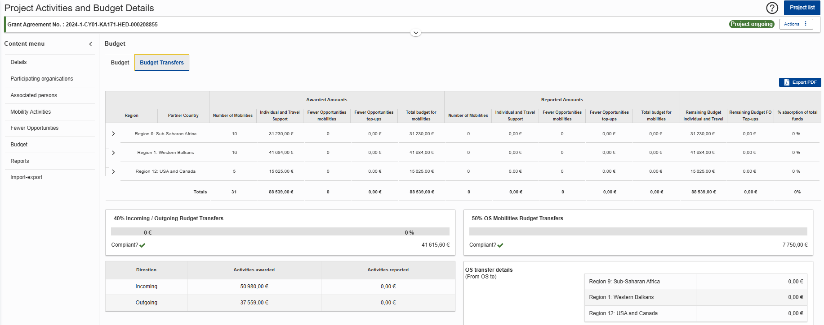
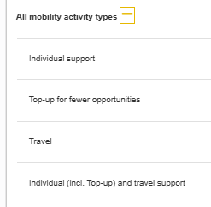
Προϋπολογισμός (Budget)
KA171

Slide 39
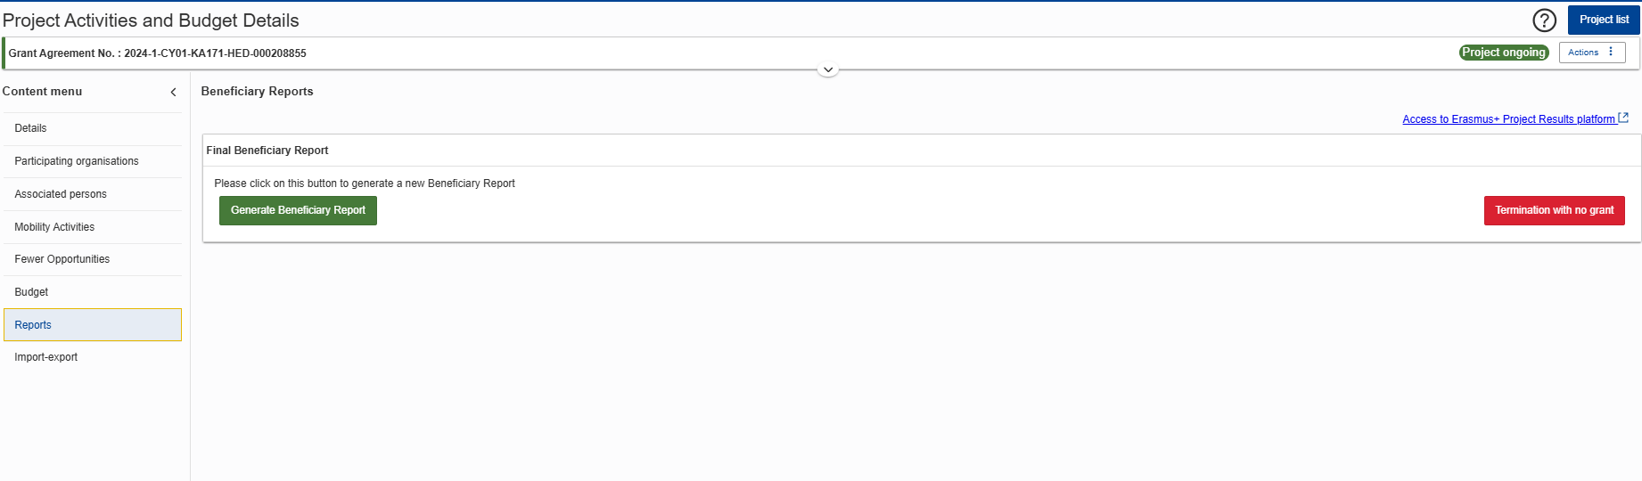
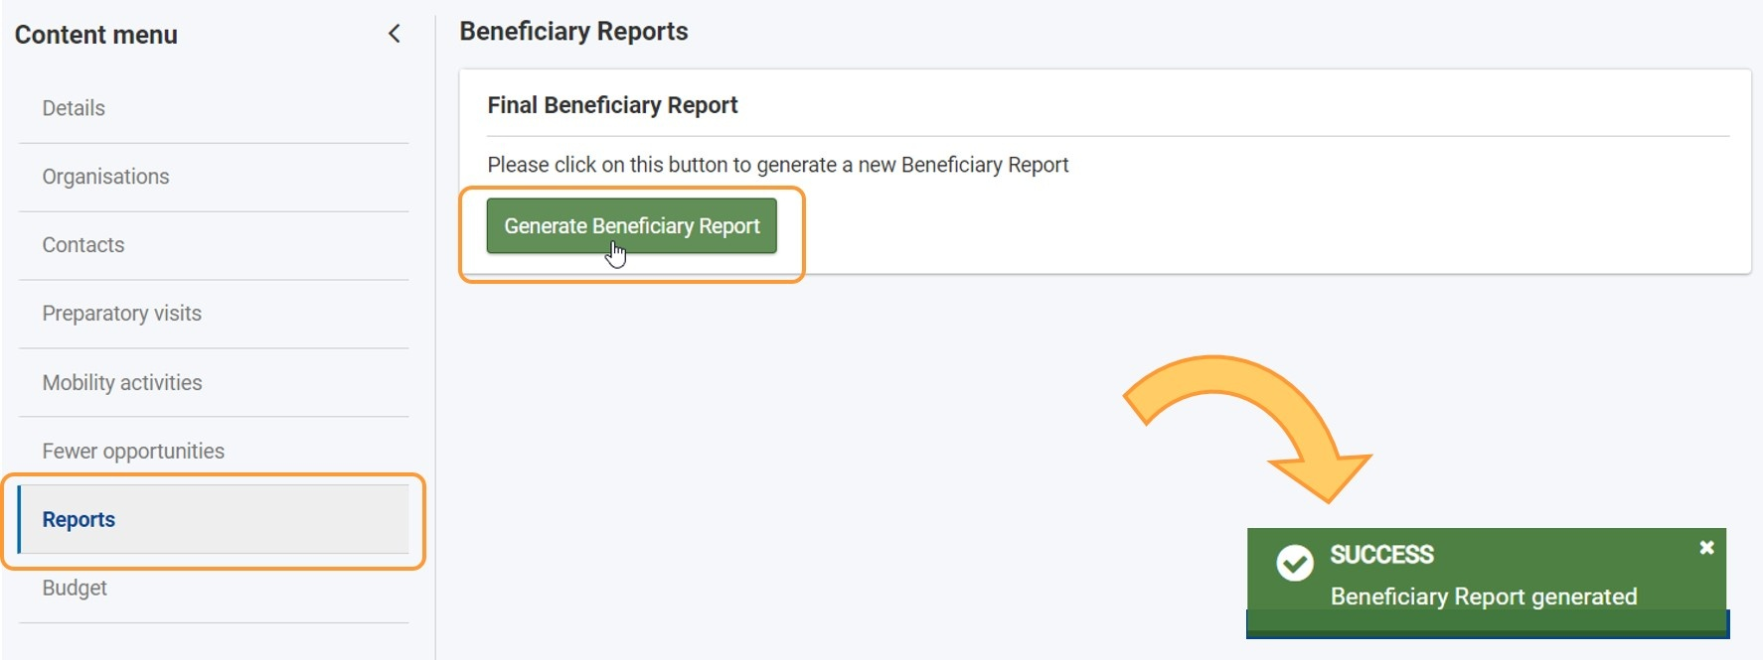
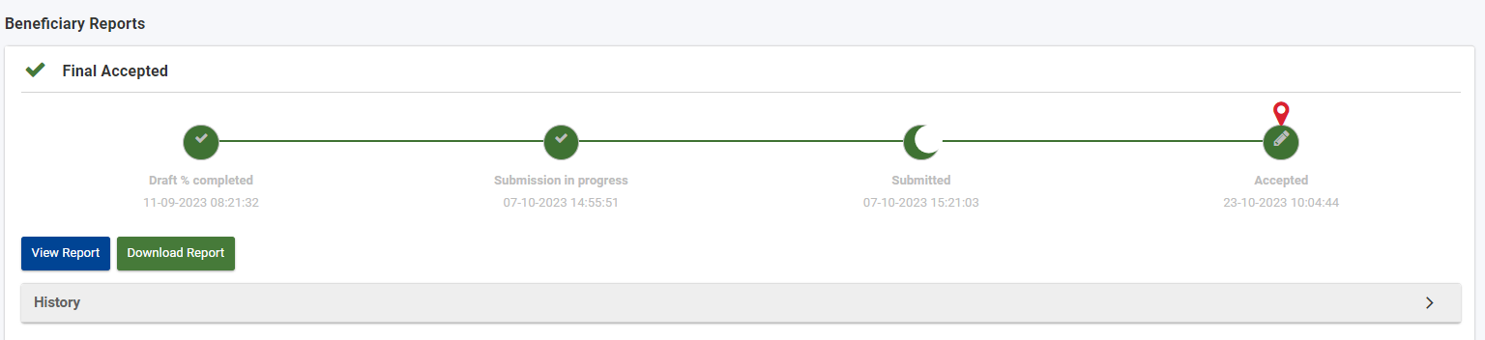
Συμπλήρωση και Υποβολή Τελικής Έκθεσης (Reports)

Slide 40
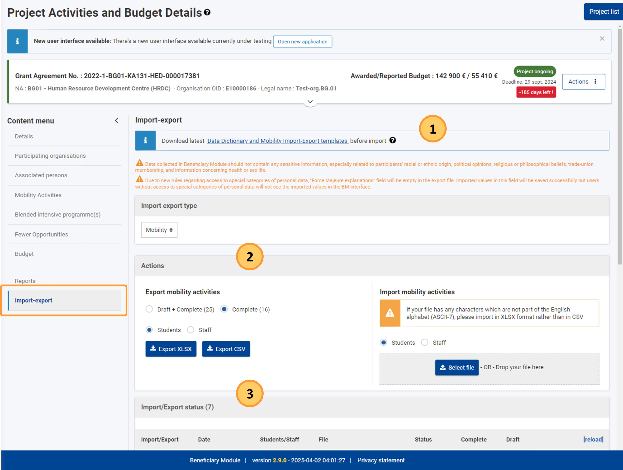
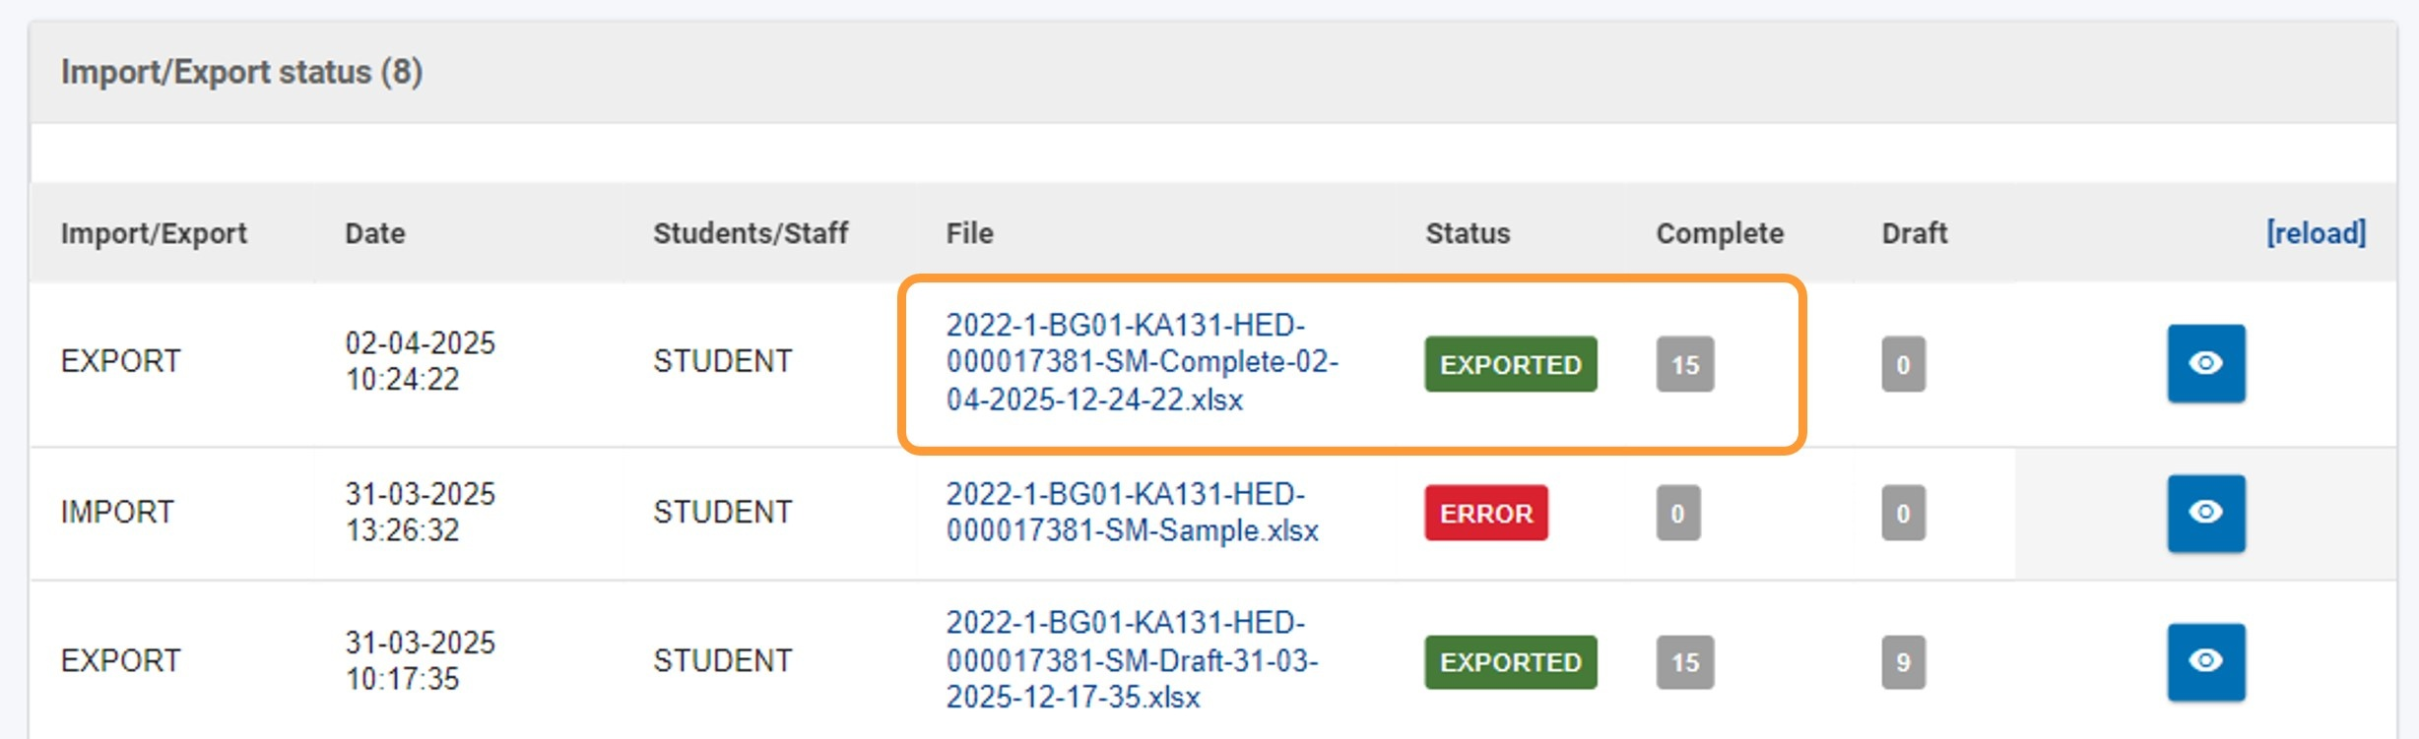
Import-Export mobility activity
Notes:
Click on Import-export in the Content menu of your project. The Import-export screen opens, displaying:
An information message with a link to the Data dictionaries and Import-Export templates in the Beneficiary module guide. A tooltip is also displayed. Clicking on it opens additional guidelines with links to the eLearning videos available on the topic.
The Actions section, where you can download the list of existing mobility activities/participations (or the empty template) to XLSX or CSV formats and import the files with the new and/or updated mobility activities.
The Import/Export status section, where you can view the import/export history and status. From here you also have access to the import logs, providing details regarding the successful or failed imports.
Import and Export statuses
The export process has the following statuses, clearly indicated in the Status column:
Requested - the user has requested the export by clicking on the Export button
Processing - the export is in progress
Exported - the export is completed and the file is ready to be downloaded
The import process has the following statuses:
Requested - the user has triggered the file import by uploading the file
Processing - the file has been validated against business rules and the import is in progress
Imported - all records were successfully imported
Error - the import file contains errors

Slide 41
Import mobility activity
Ανοίγετε το excel που έχετε κατεβάσει (export step)
Κάθε σειρά (row) αντιστοιχεί σε μια κινητικότητα
Για να προσθέσετε κινητικότητα, κάνετε copy μίας ολόκληρης γραμμής & επεξεργάζεστε τις πληροφορίες ανάλογα με τη κινητικότητα
Στη στήλη mobility activity ID αλλάζετε τα τελευταία ψηφία ώστε ο αριθμός αυτός να είναι μοναδικός για κάθε κινητικότητα (π.χ. εάν ο τελευταίος αριθμός είναι MOB-0014, τότε η νέα κινητικότητα που θα προσθέσετε πρέπει να έχει τον αριθμό MOB-0015).
Όταν ολοκληρώσετε τις διορθώσεις και προσθήκες, τότε ανεβάζετε το αρχείο (import) στο σχετικό σημείο
Στην ενότητα mobility activities ελέγξτε ότι όλες οι κινητικότητες είναι σωστές και εάν χρειάζεται, προχωρήστε σε σχετικές διορθώσεις.

Slide 42
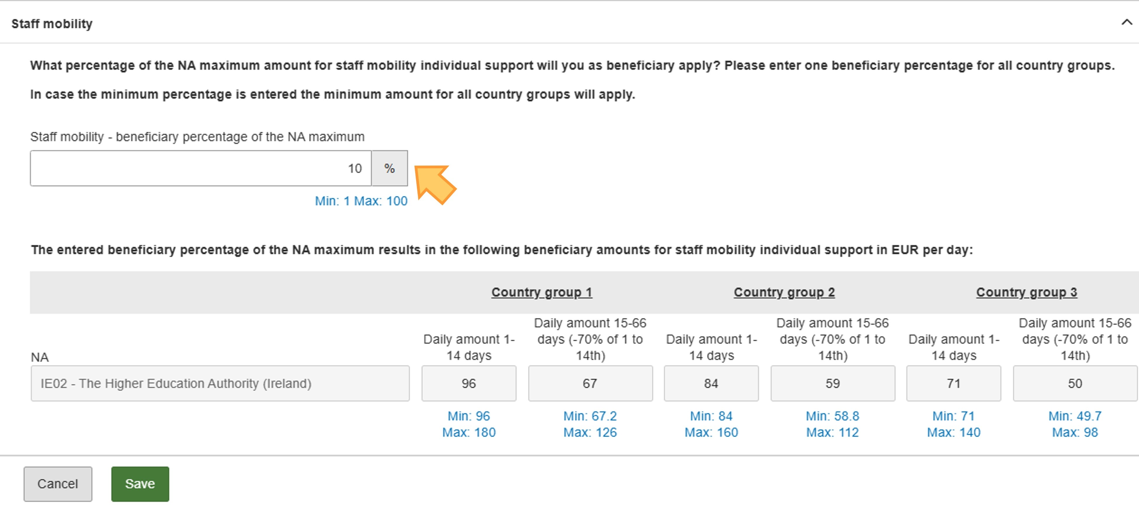
Applicable Rates – KA131 MONO
Οι Δικαιούχοι μπορούν να ορίσουν κεντρικά το ποσοστό και αντιστοίχως τα ποσά για την κατηγορία «ατομική υποστήριξη για κινητικότητες προσωπικού» (Staff mobility individual support).
Το συγκεκριμένο tab εμφανίζει την ενότητα για τις κινητικότητες προσωπικού μόνο εφόσον υπάρχουν τιμές προς ρύθμιση. Διαφορετικά, αυτή η ενότητα δεν είναι διαθέσιμη.
Staff mobility - beneficiary percentage of the National Agency maximum - Για τις κινητικότητες προσωπικού, ο μεταβλητός συντελεστής πρέπει να καταχωρηθεί από τους Δικαιούχους με τη μορφή ποσοστού (%), το οποίο αντιπροσωπεύει το ποσοστό που ορίζει ο Δικαιούχος επί του μέγιστου εύρους τιμών που έχει θέσει η ΕΥ.
Το ποσό της ατομικής υποστήριξης θα υπολογίζεται χρησιμοποιώντας το ποσοστό που έχει δηλώσει ο Δικαιούχος, καθώς και τις μέγιστες τιμές εύρους για κάθε ομάδα χωρών.
Η ημερήσια αποζημίωση για τις ημέρες 15–66 αντιστοιχεί στο 70% της ημερήσιας αποζημίωσης για τις ημέρες 1–14.
  Το ημερήσιο ποσό για τις ημέρες 1–14 στρογγυλοποιείται στον πλησιέστερο ακέραιο, ενώ το ημερήσιο ποσό για τις ημέρες 15–66 εμφανίζεται με δύο δεκαδικά ψηφία (π.χ. 103,60).
  Εάν η τελική τιμή είναι κάτω από το ελάχιστο ποσό, τότε χρησιμοποιείται το ελάχιστο.
Για την πρόσκληση KA131 2025, η Εθνική Υπηρεσία της Κύπρου έχει ορίσει μεταβλητούς συντελεστές για τις κινητικότητες προσωπικού. Αναφορικά με τις κινητικότητες σπουδαστών οι συντελεστές είναι σταθεροί.
Notes:
ΣΗΜΑΝΤΙΚΑ:
Κατά την αποθήκευση των applicable rates, εμφανίζεται μήνυμα με την επιλογή επιβεβαίωσης ή ακύρωσης της ενέργειας αποθήκευσης. Εάν επιλέξετε αποθήκευση, τότε οι τιμές αποθηκεύονται στην εφαρμογή και η οθόνη κλειδώνει.
Μόνο η ΕΥ μπορεί να ξεκλειδώσει τη φόρμα ρύθμισης των τιμών, όταν υπάρχουν αλλαγές στο εύρος τιμών που έχει ορίσει η ΕΥ κεντρικά κατά τη διάρκεια του έτους πρόσκλησης.
Εάν ο Δικαιούχος αλλάξει το δηλωμένο ποσοστό, όλες οι κινητικότητες σε εκείνη την έκδοση του σχεδίου θα επαναϋπολογιστούν αυτόματα και τα δηλωθέντα ποσά θα ενημερωθούν, μόνο εφόσον η έκδοση του σχεδίου παραμένει ανοιχτή.
Η κατάσταση της κινητικότητας δεν θα αλλάξει μετά την ενημέρωση των τιμών, παραμένει όπως είχε καταχωρηθεί (Πρόχειρο / Ολοκληρωμένο).

Slide 43
Επικοινωνία
Επικοινωνήστε γραπτώς σχετικά με οποιαδήποτε τεχνικά προβλήματα αντιμετωπίζετε με την υπεύθυνη Λειτουργό.
Το μήνυμά σας πρέπει να περιλαμβάνει:
  Αριθμό σχεδίου
  Screenshots στα οποία να φαίνεται το πρόβλημα
  Σύντομη περιγραφή του προβλήματος
Στέλλα Λεωνίδου
Συντονίστρια Βασικής Δράσης 1
Τηλέφωνο: 22448894
email: sleonidou@idep.org.cy
Μαρία Θάλεια Χρίστου
Λειτουργός Προγραμμάτων
Βασική Δράση 1
Τριτοβάθμια Εκπαίδευση (ΚΑ131/ΚΑ171)
Τηλέφωνο: 22448845
email: mthchristou@idep.org.cy

Slide 44
Σας ευχαριστούμε!

